Slide 1

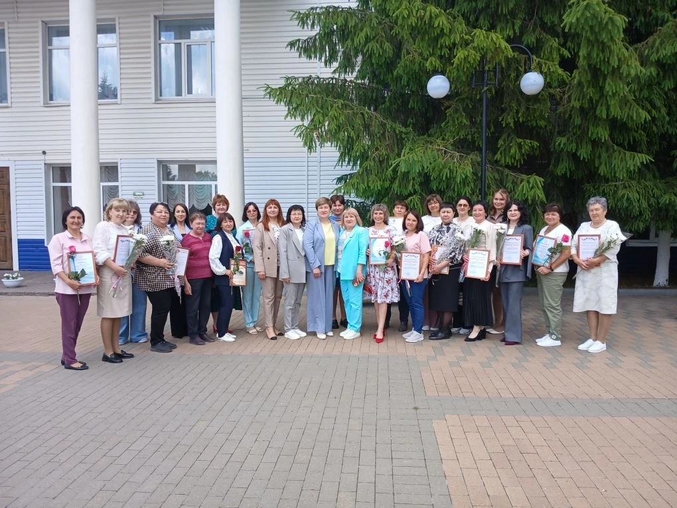

«Традиции и вектор развития в работе с ветеранами социальной службы на примере первичной профсоюзной организации ГКУ СО «Комплексный ЦСОН Северо-Восточного округа» отделение м.р. Камышлинский

Slide 2
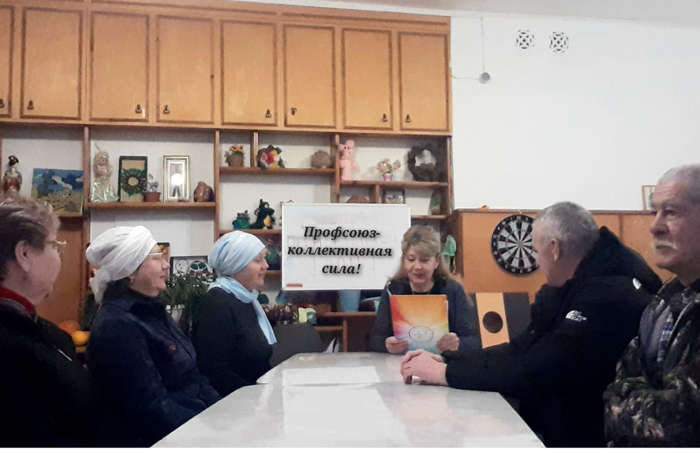

Slide 3
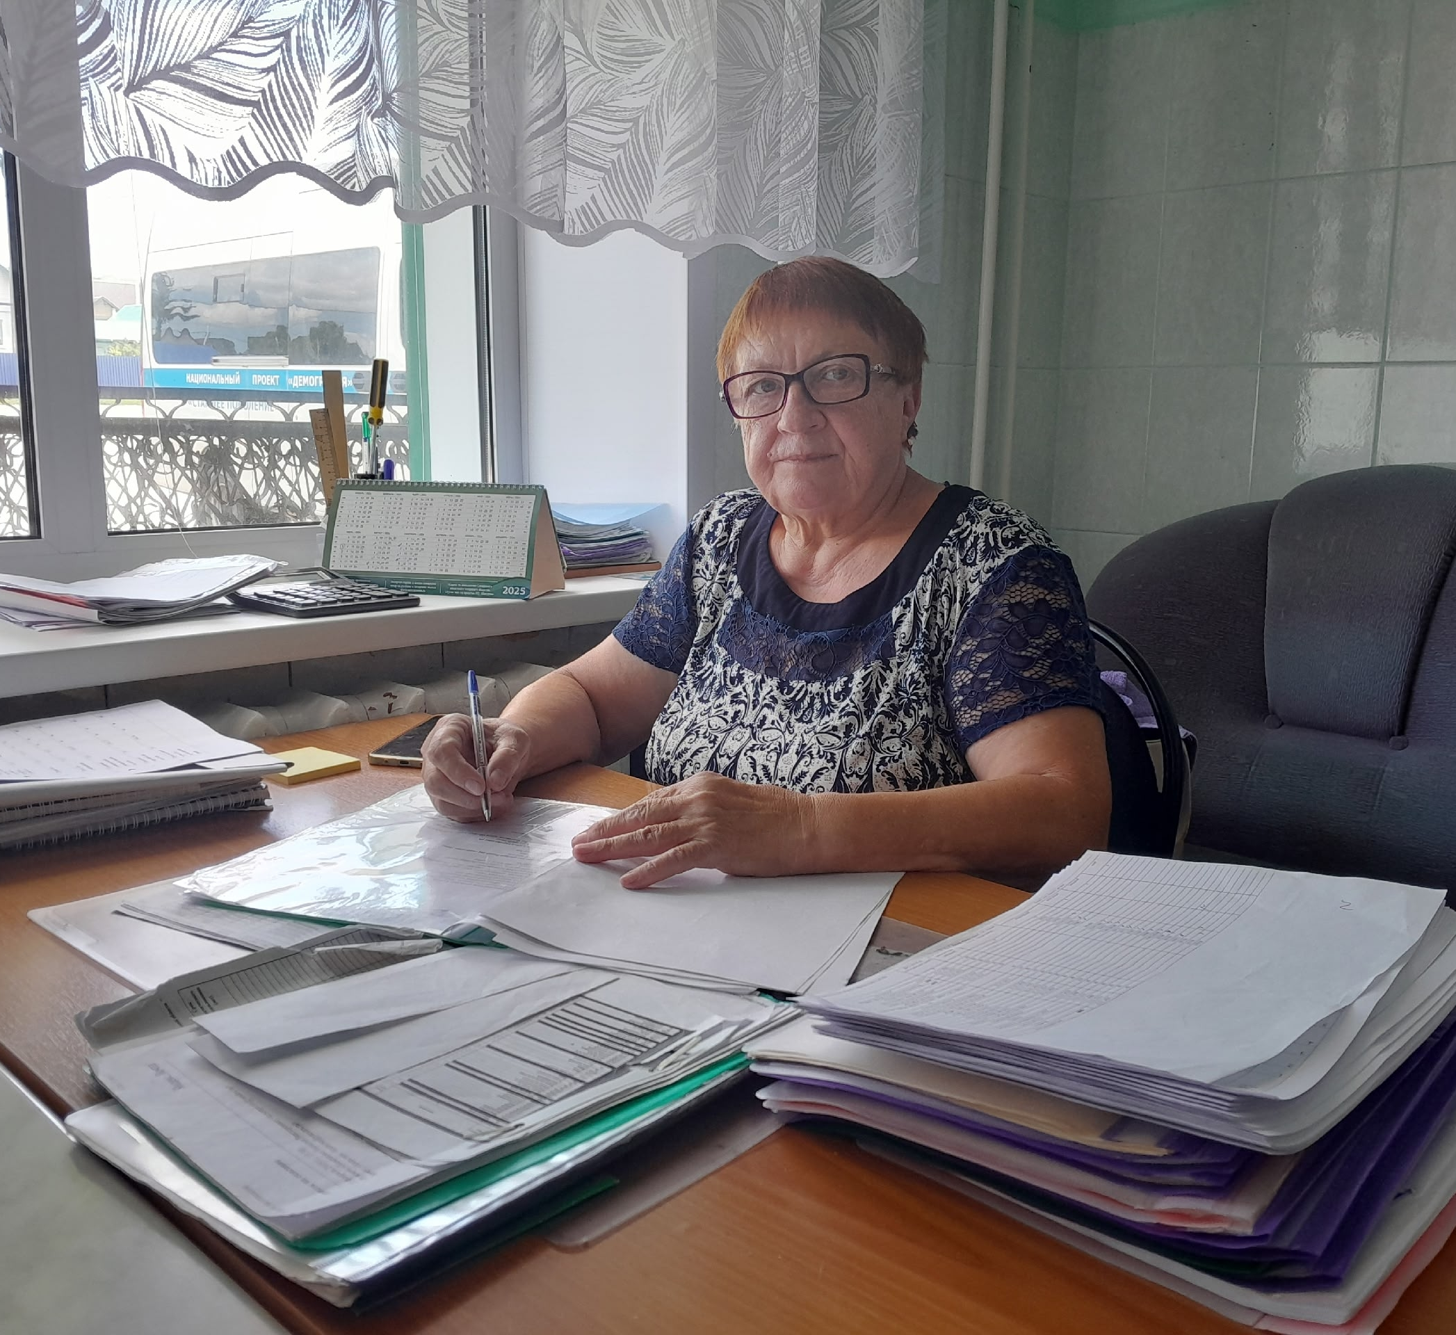
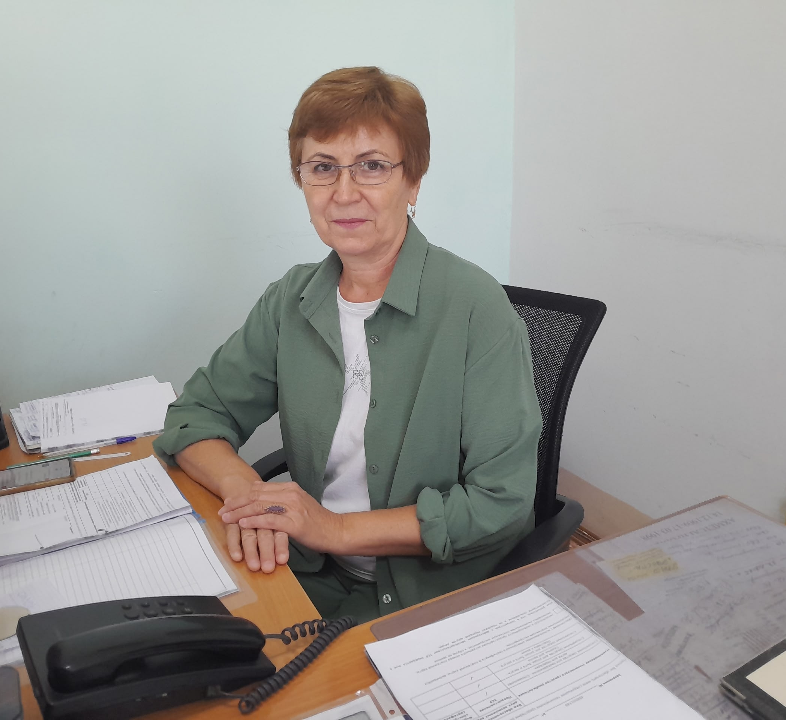
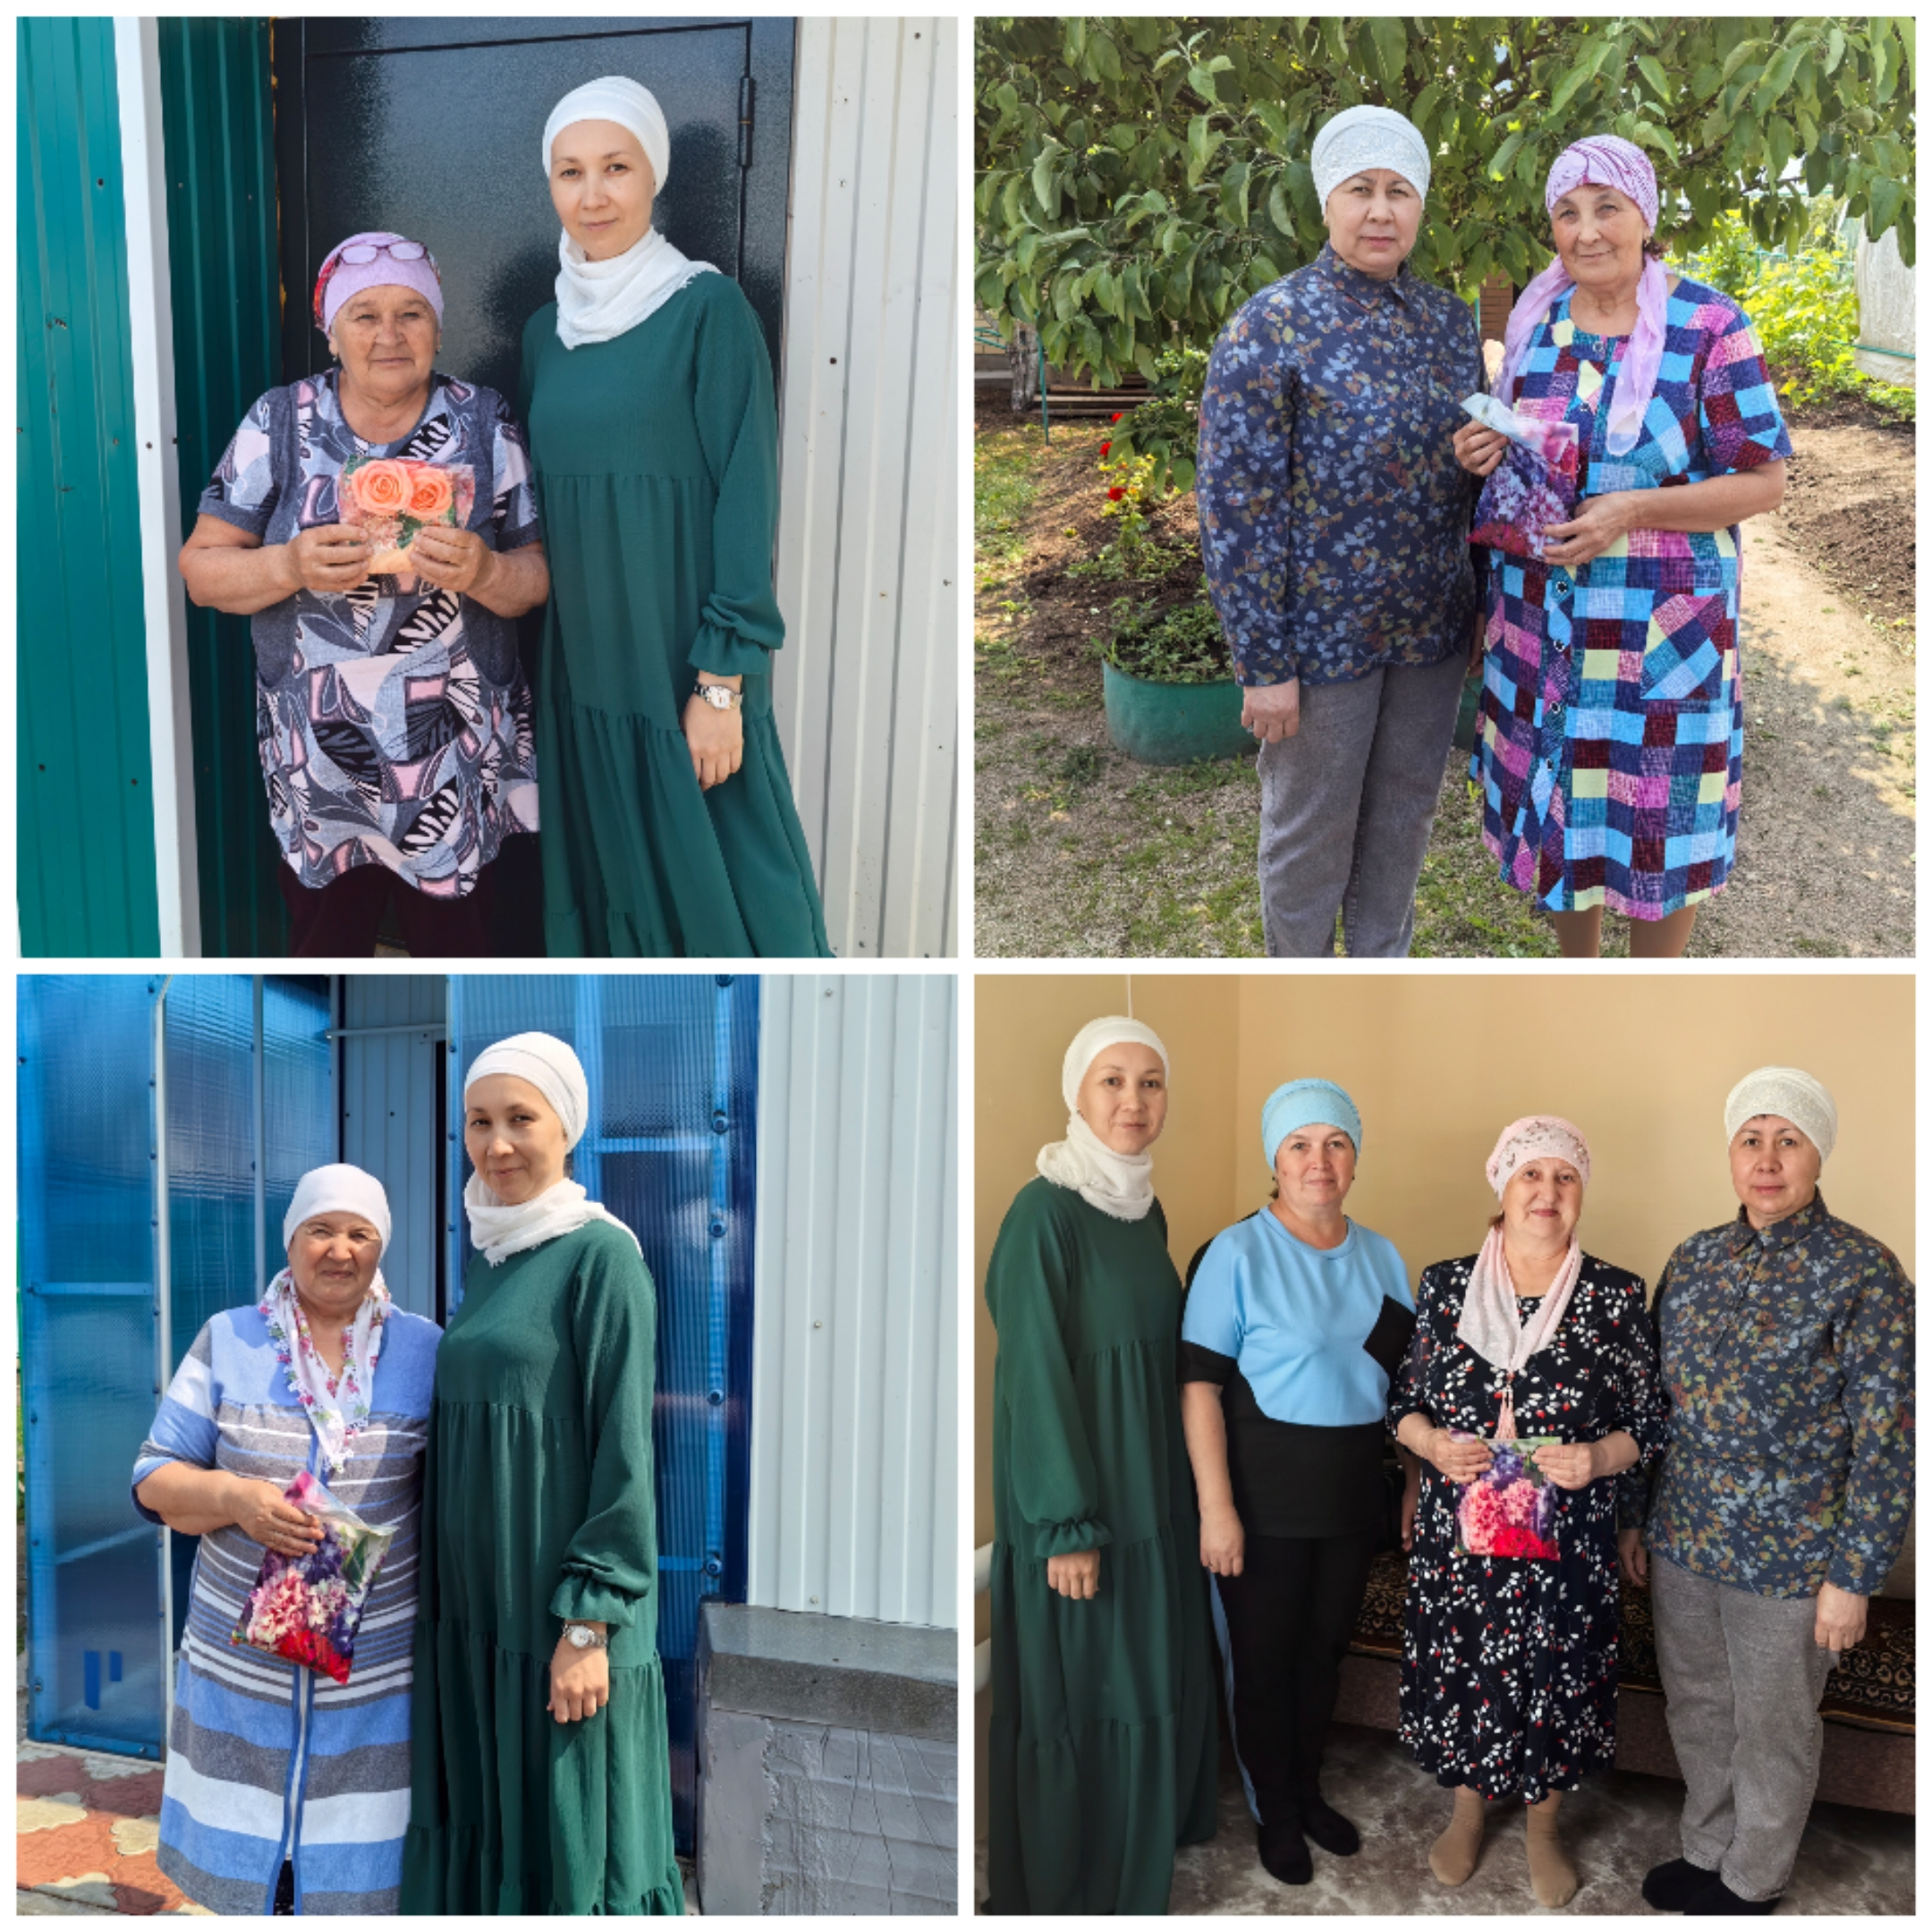
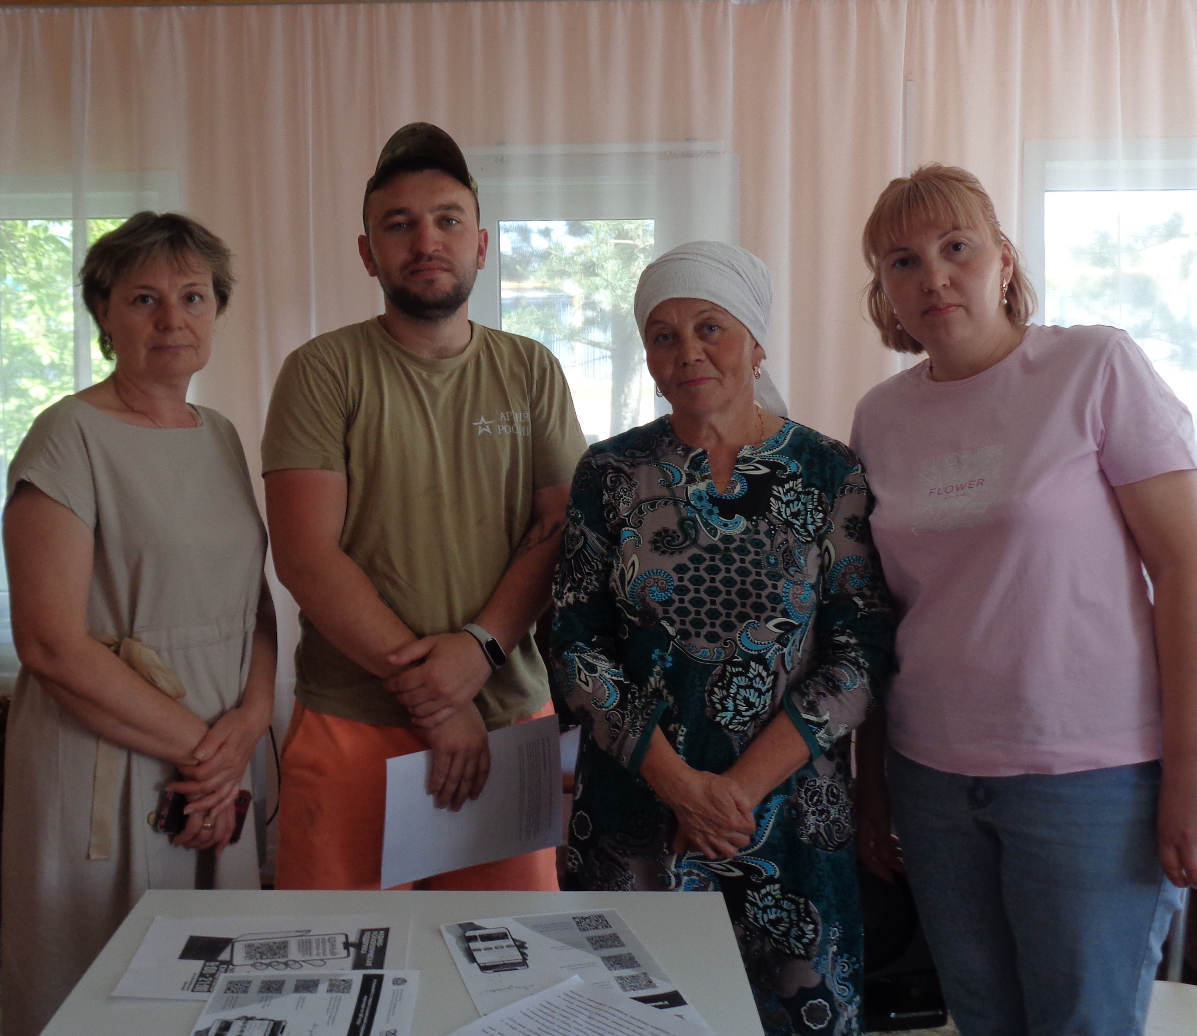
Ветеран — это не просто бывший сотрудник. Это носитель профессиональной этики, «живой стандарт» отношения к человеку в трудной ситуации. Поэтому главная традиция нашего профсоюза — сохранять связь поколений не формально, а по существу.

Slide 4
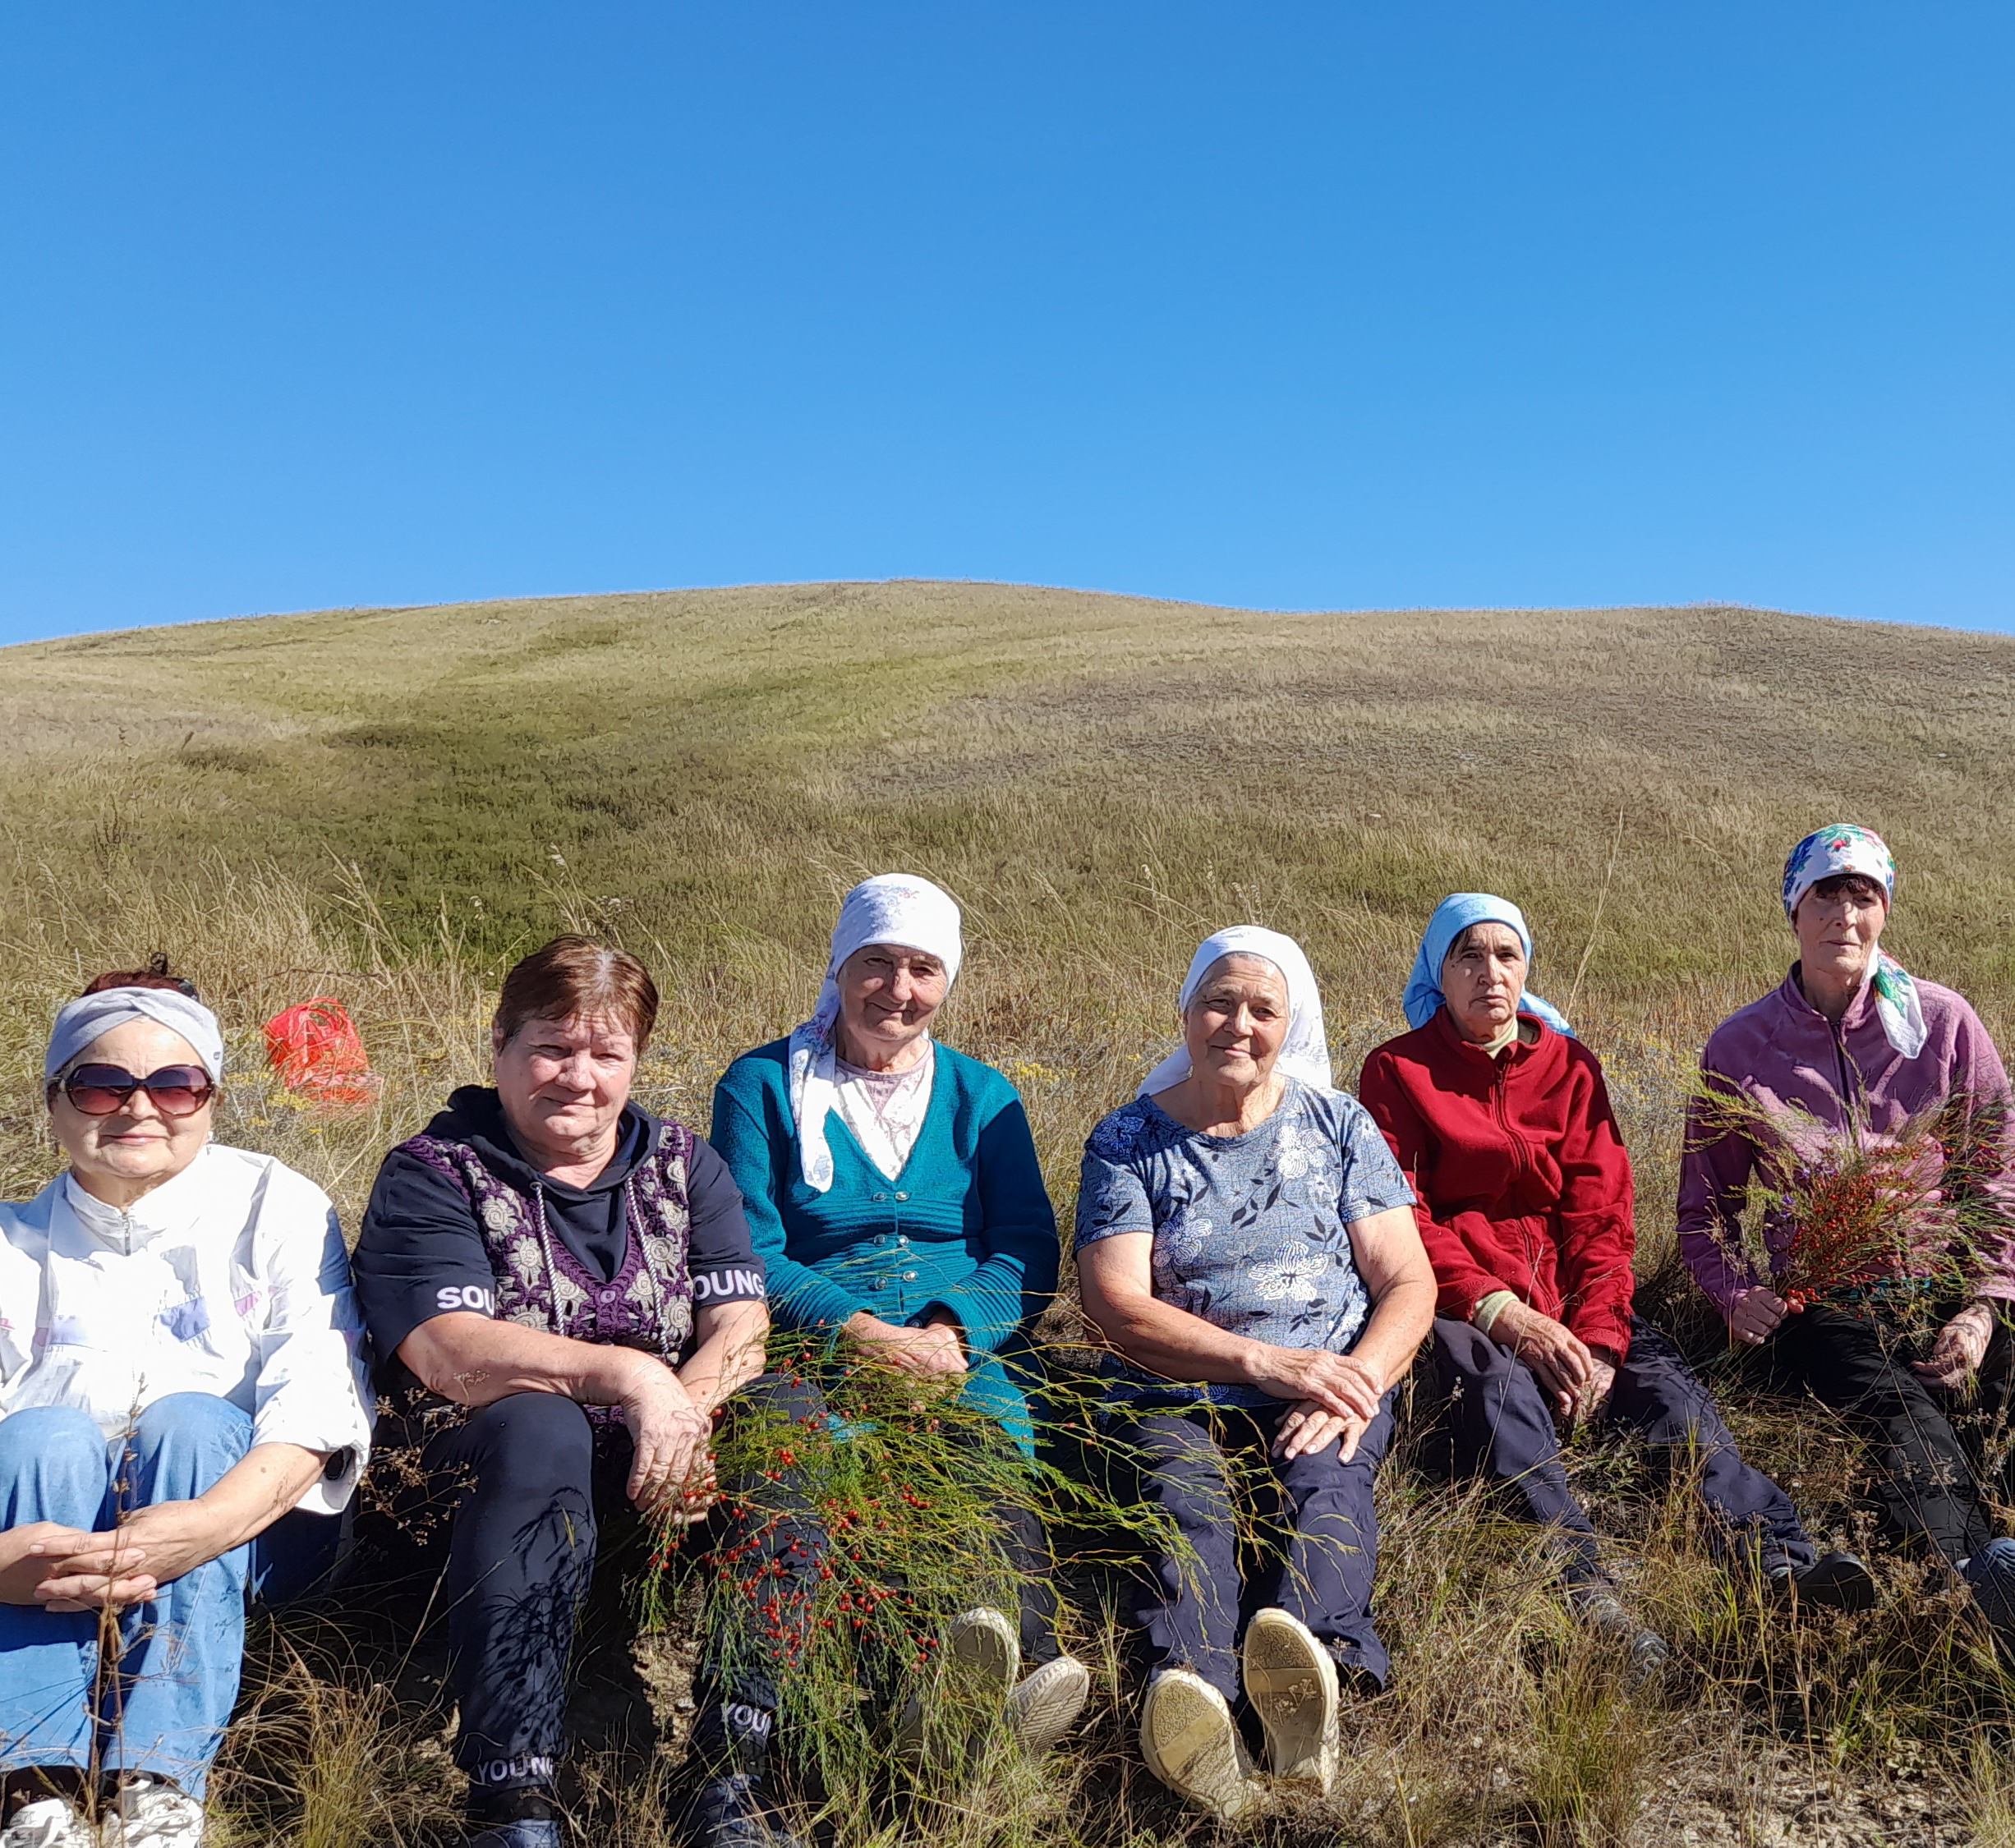
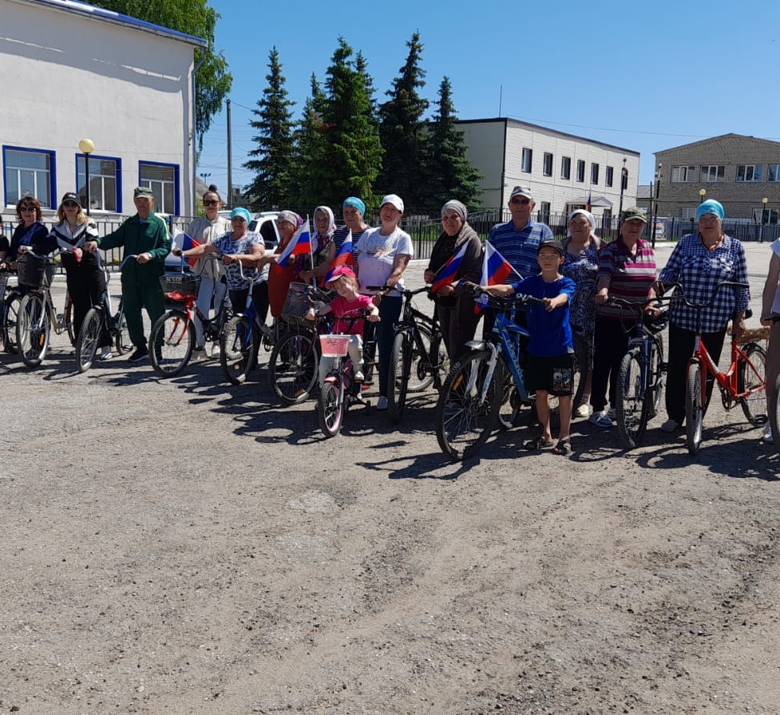
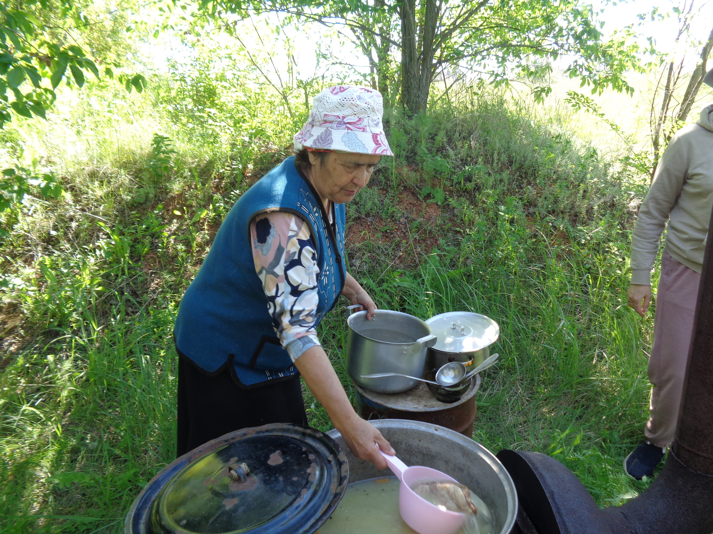
Кто-то нуждается в бытовой помощи, кто-то в участии в социо-культурных мероприятиях

Slide 5
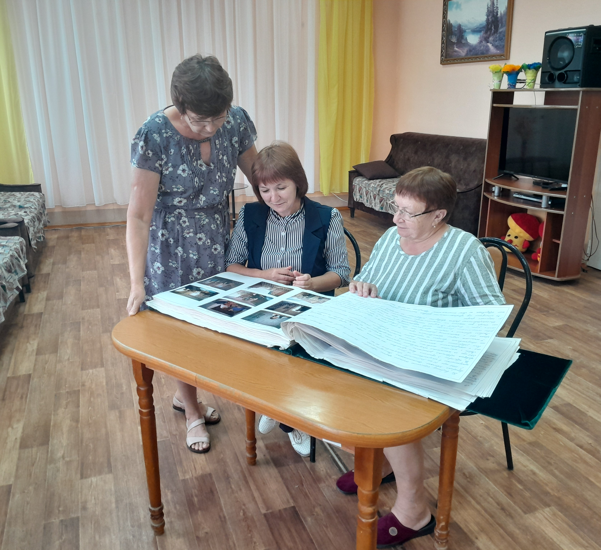
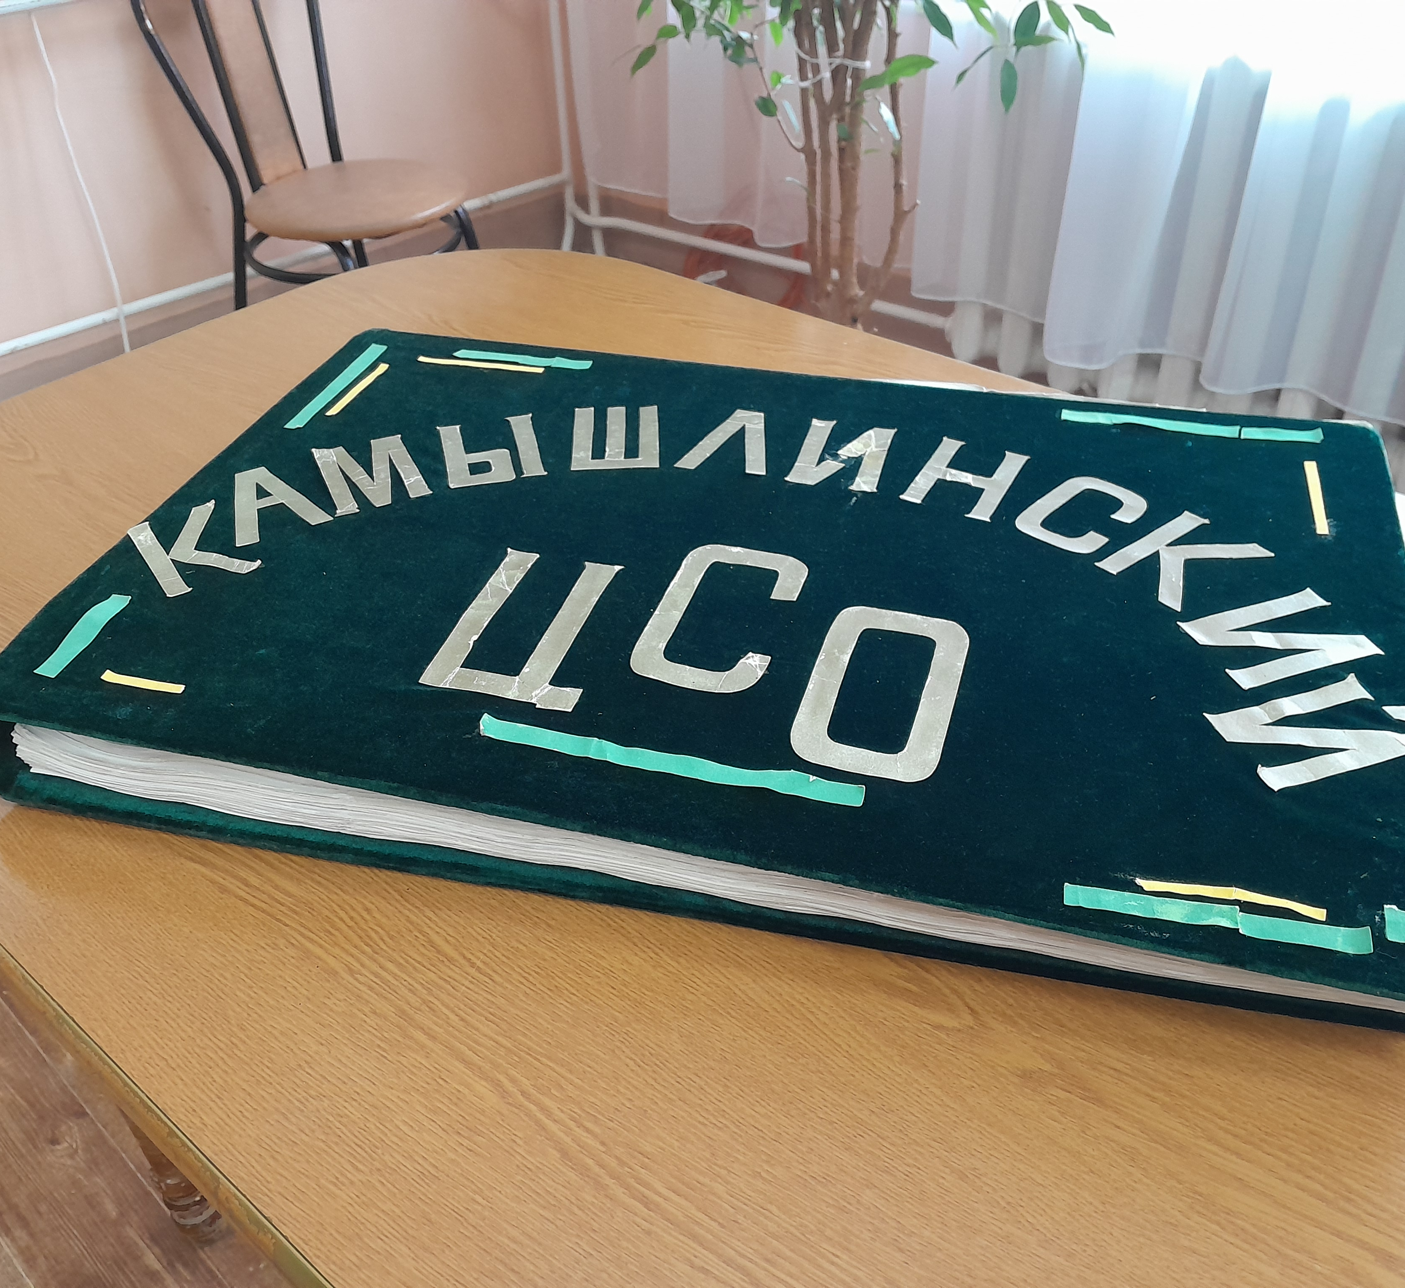
Ветераны рассказывают о становлении службы в районе, о первых маршрутах социального обслуживания

Slide 6
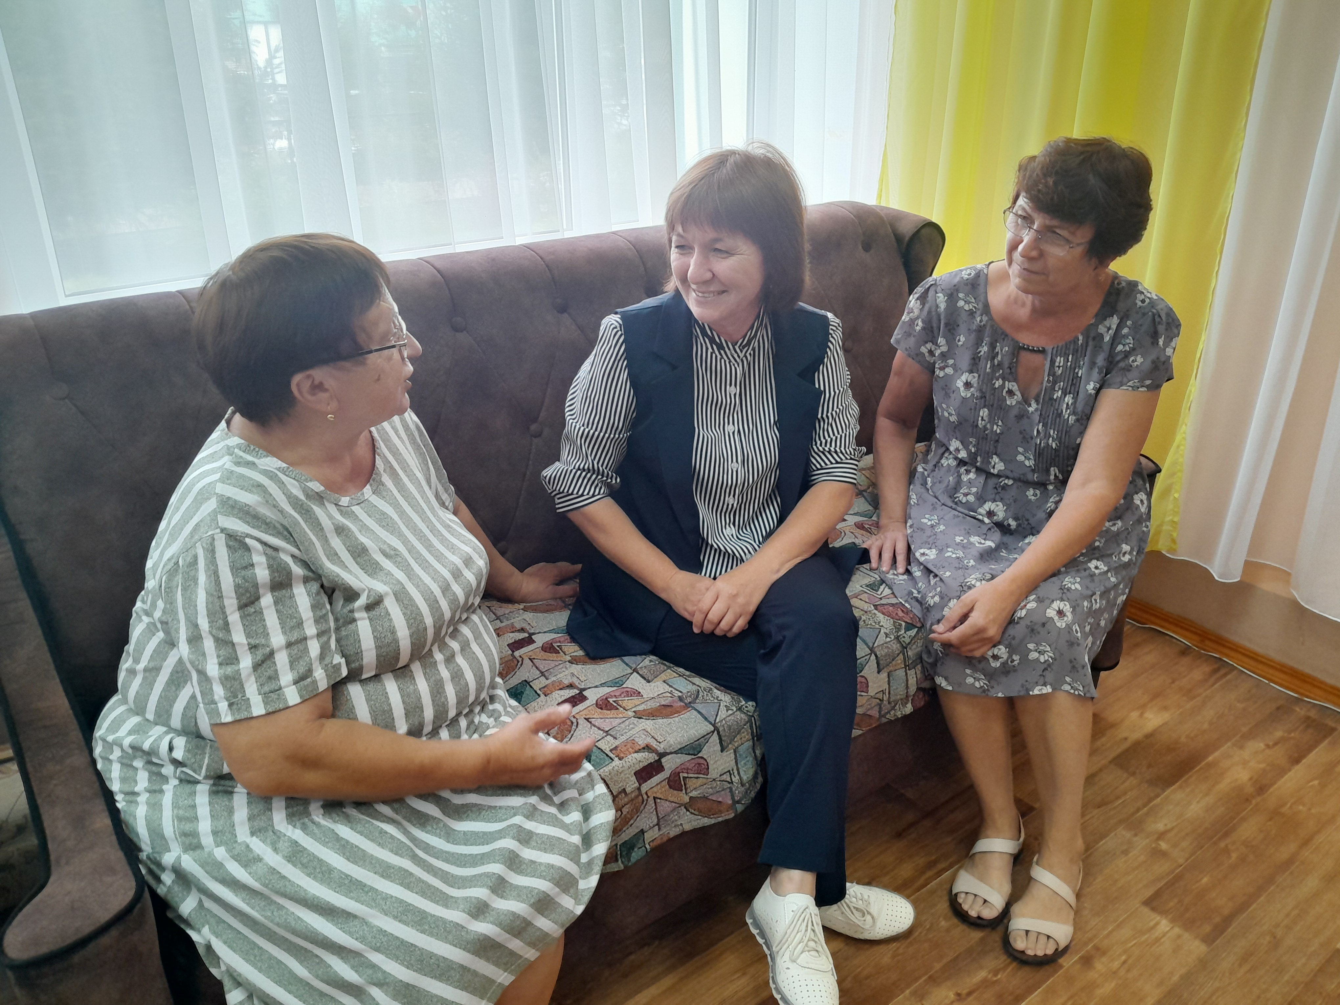
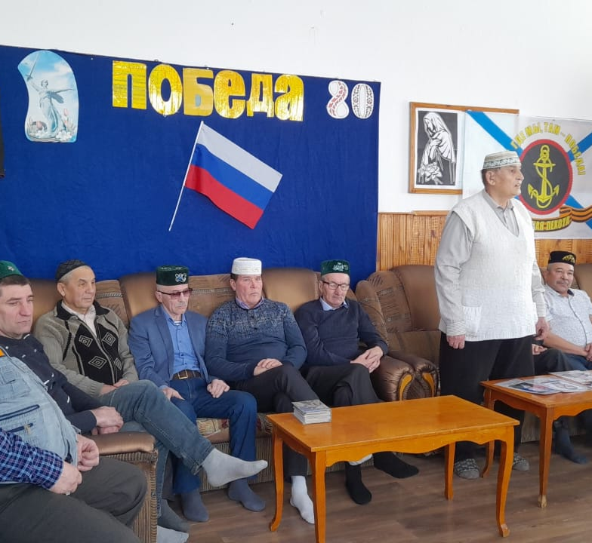
Ветераны делятся
«почему важно делать именно так»

Slide 7
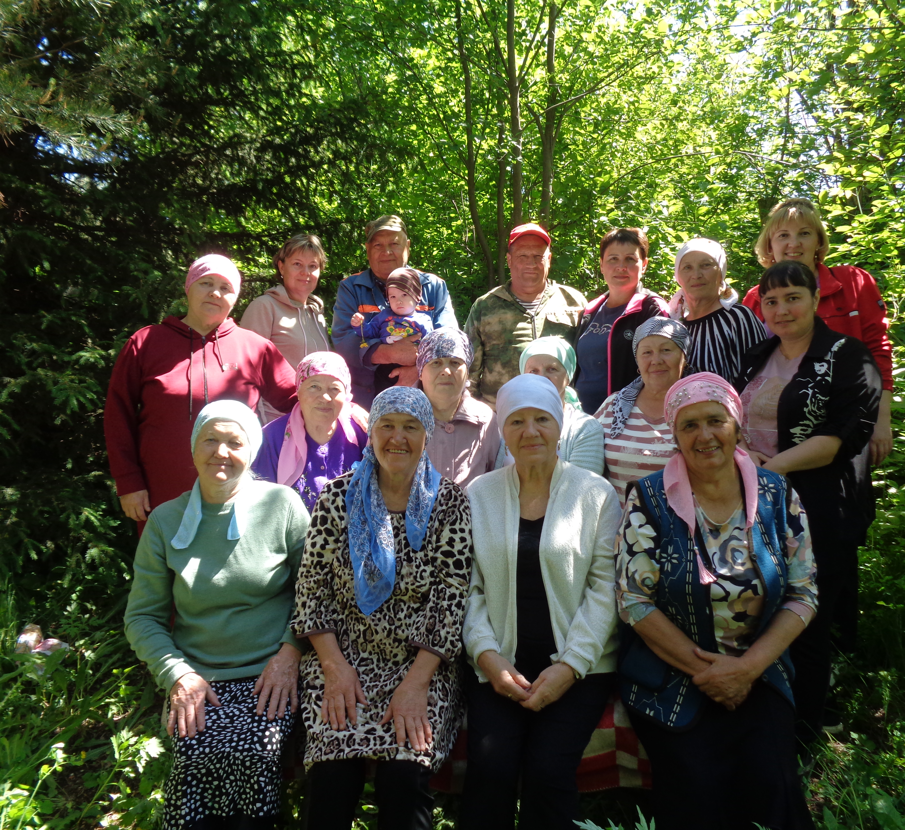
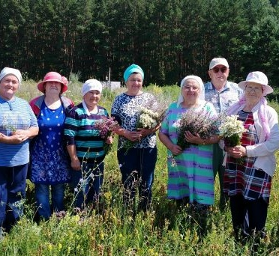
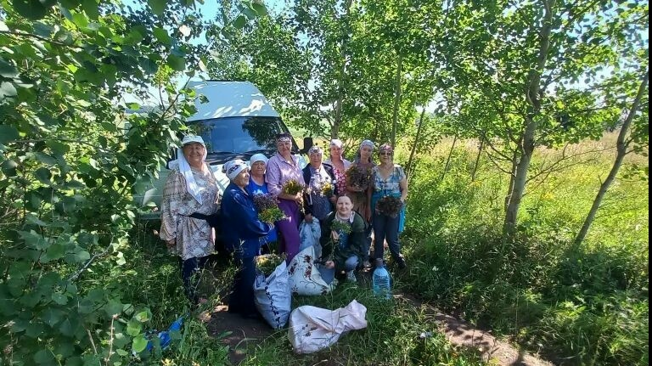
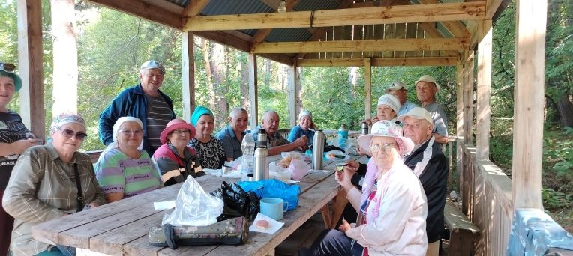
«В мире лекарственных трав»

Slide 8
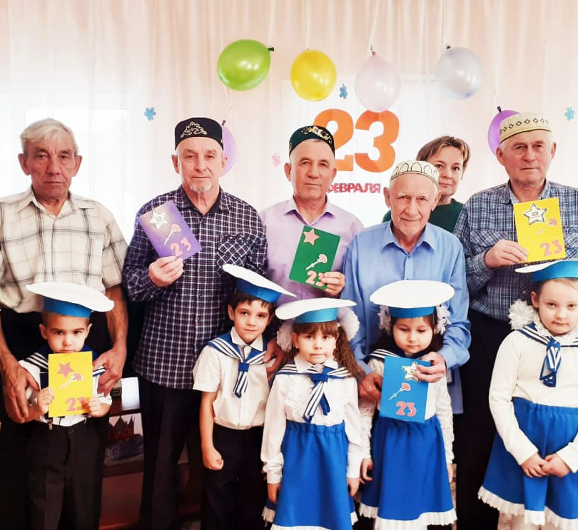
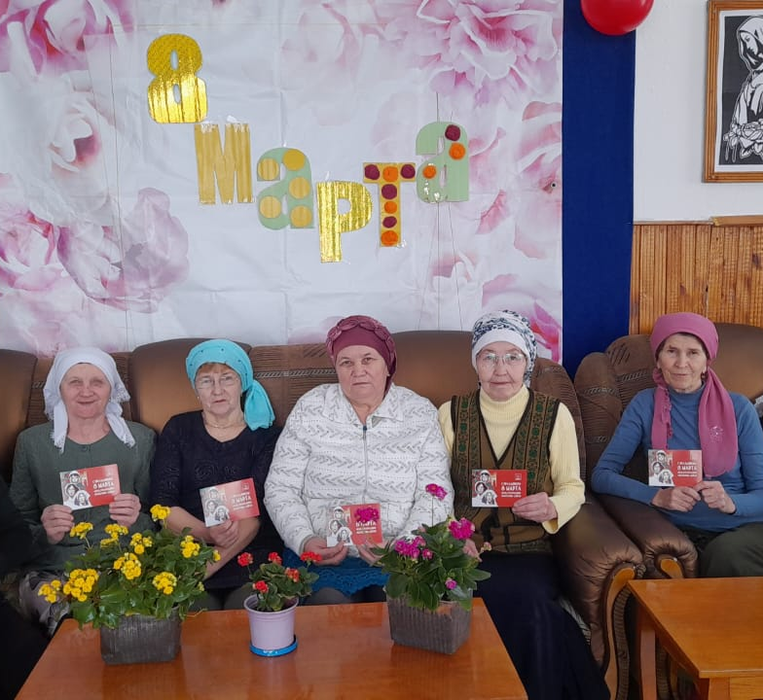
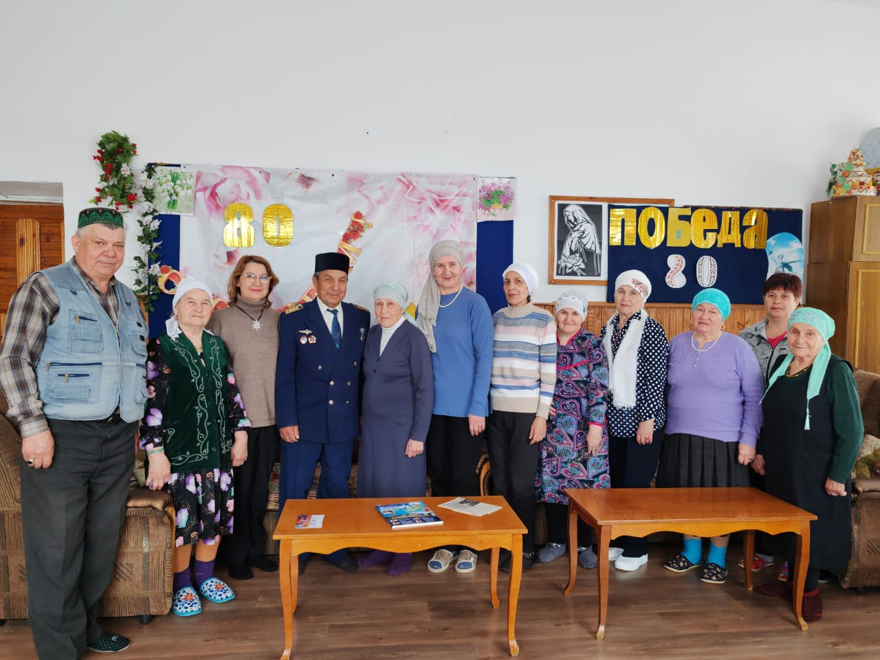
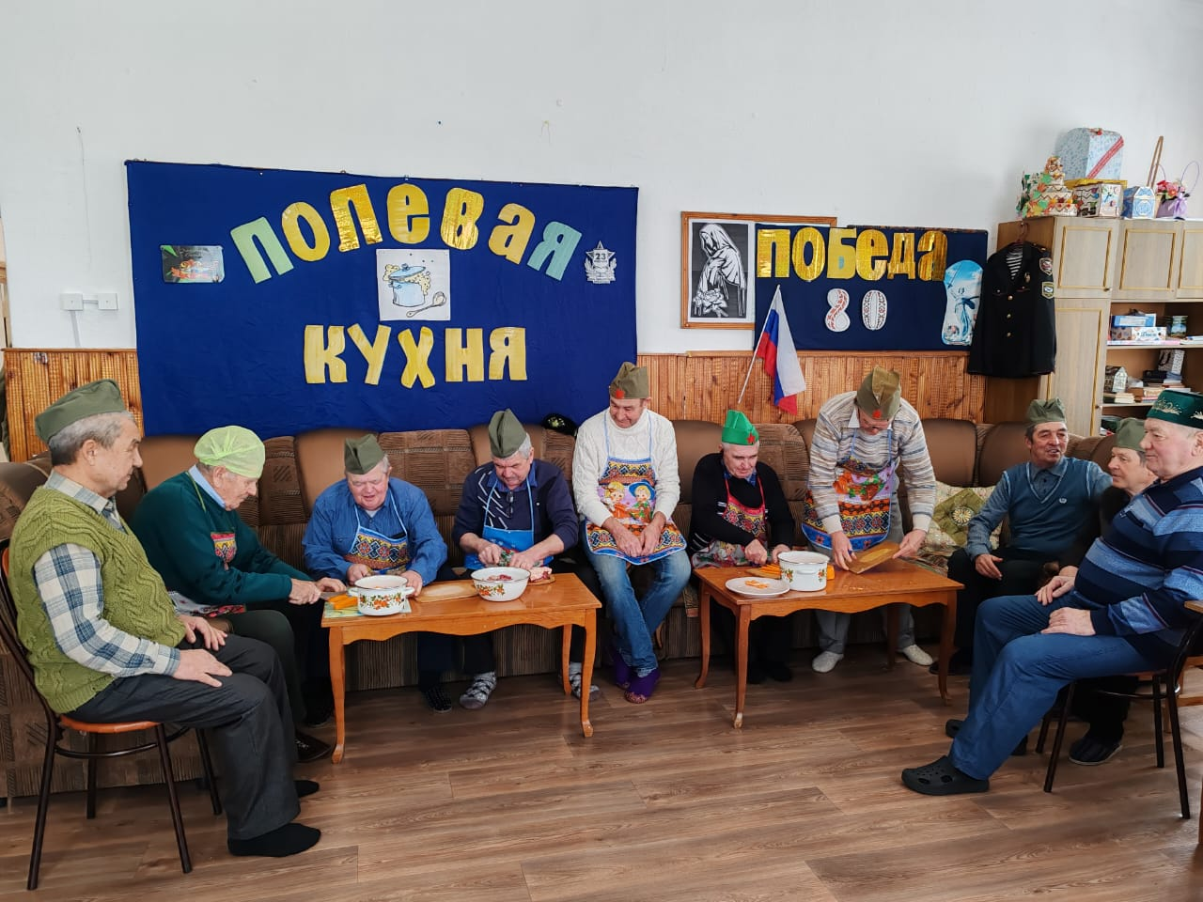
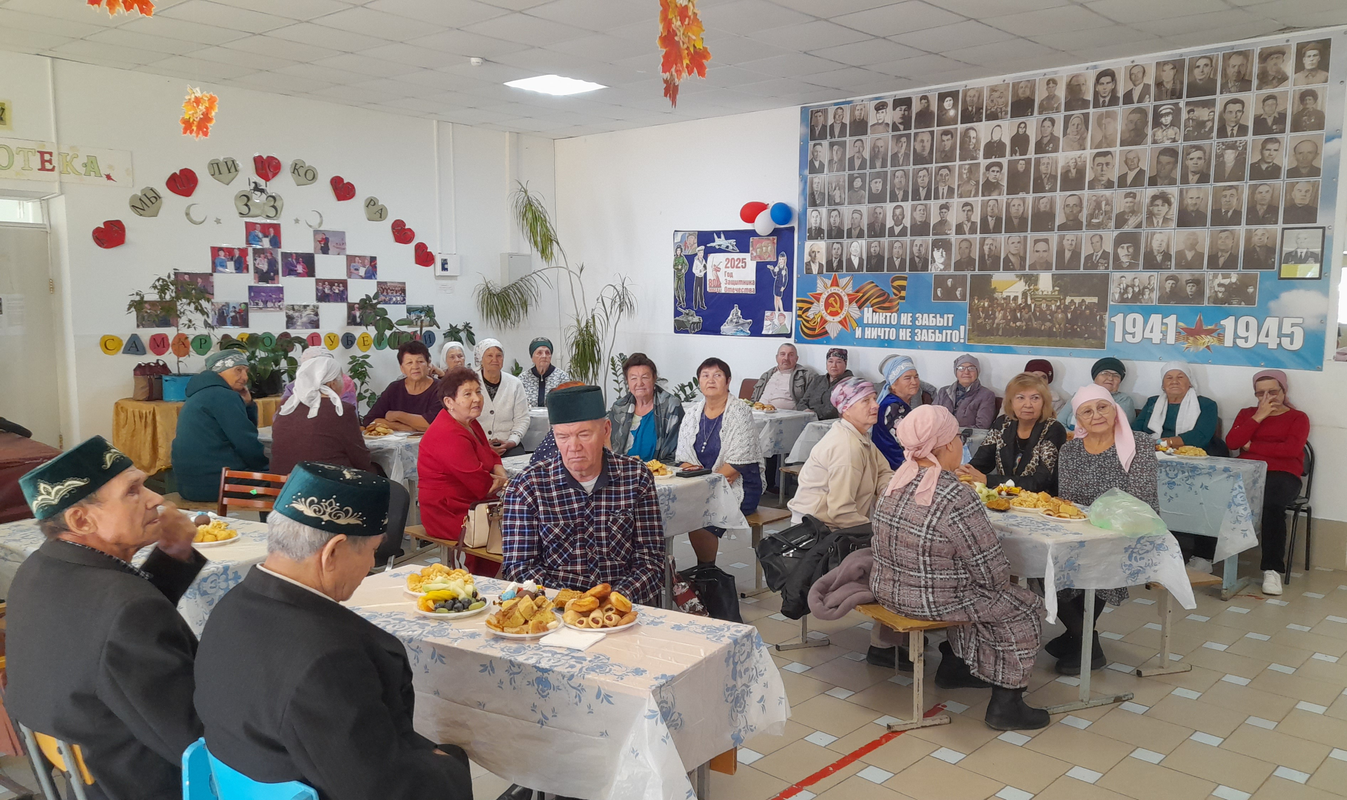
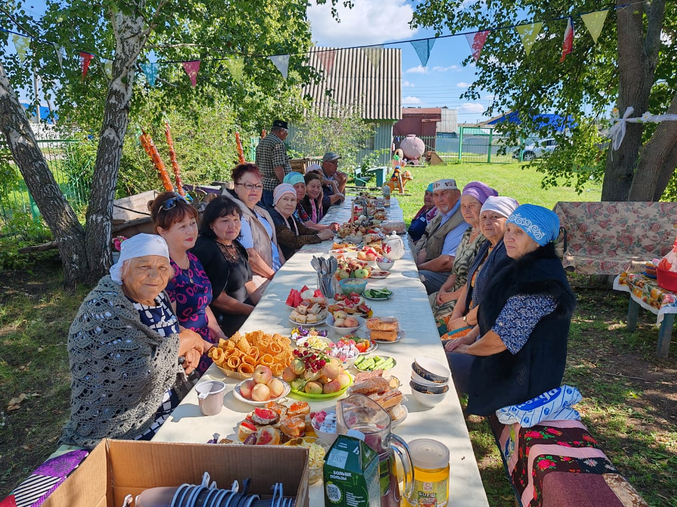
Праздничные и памятные события

Slide 9
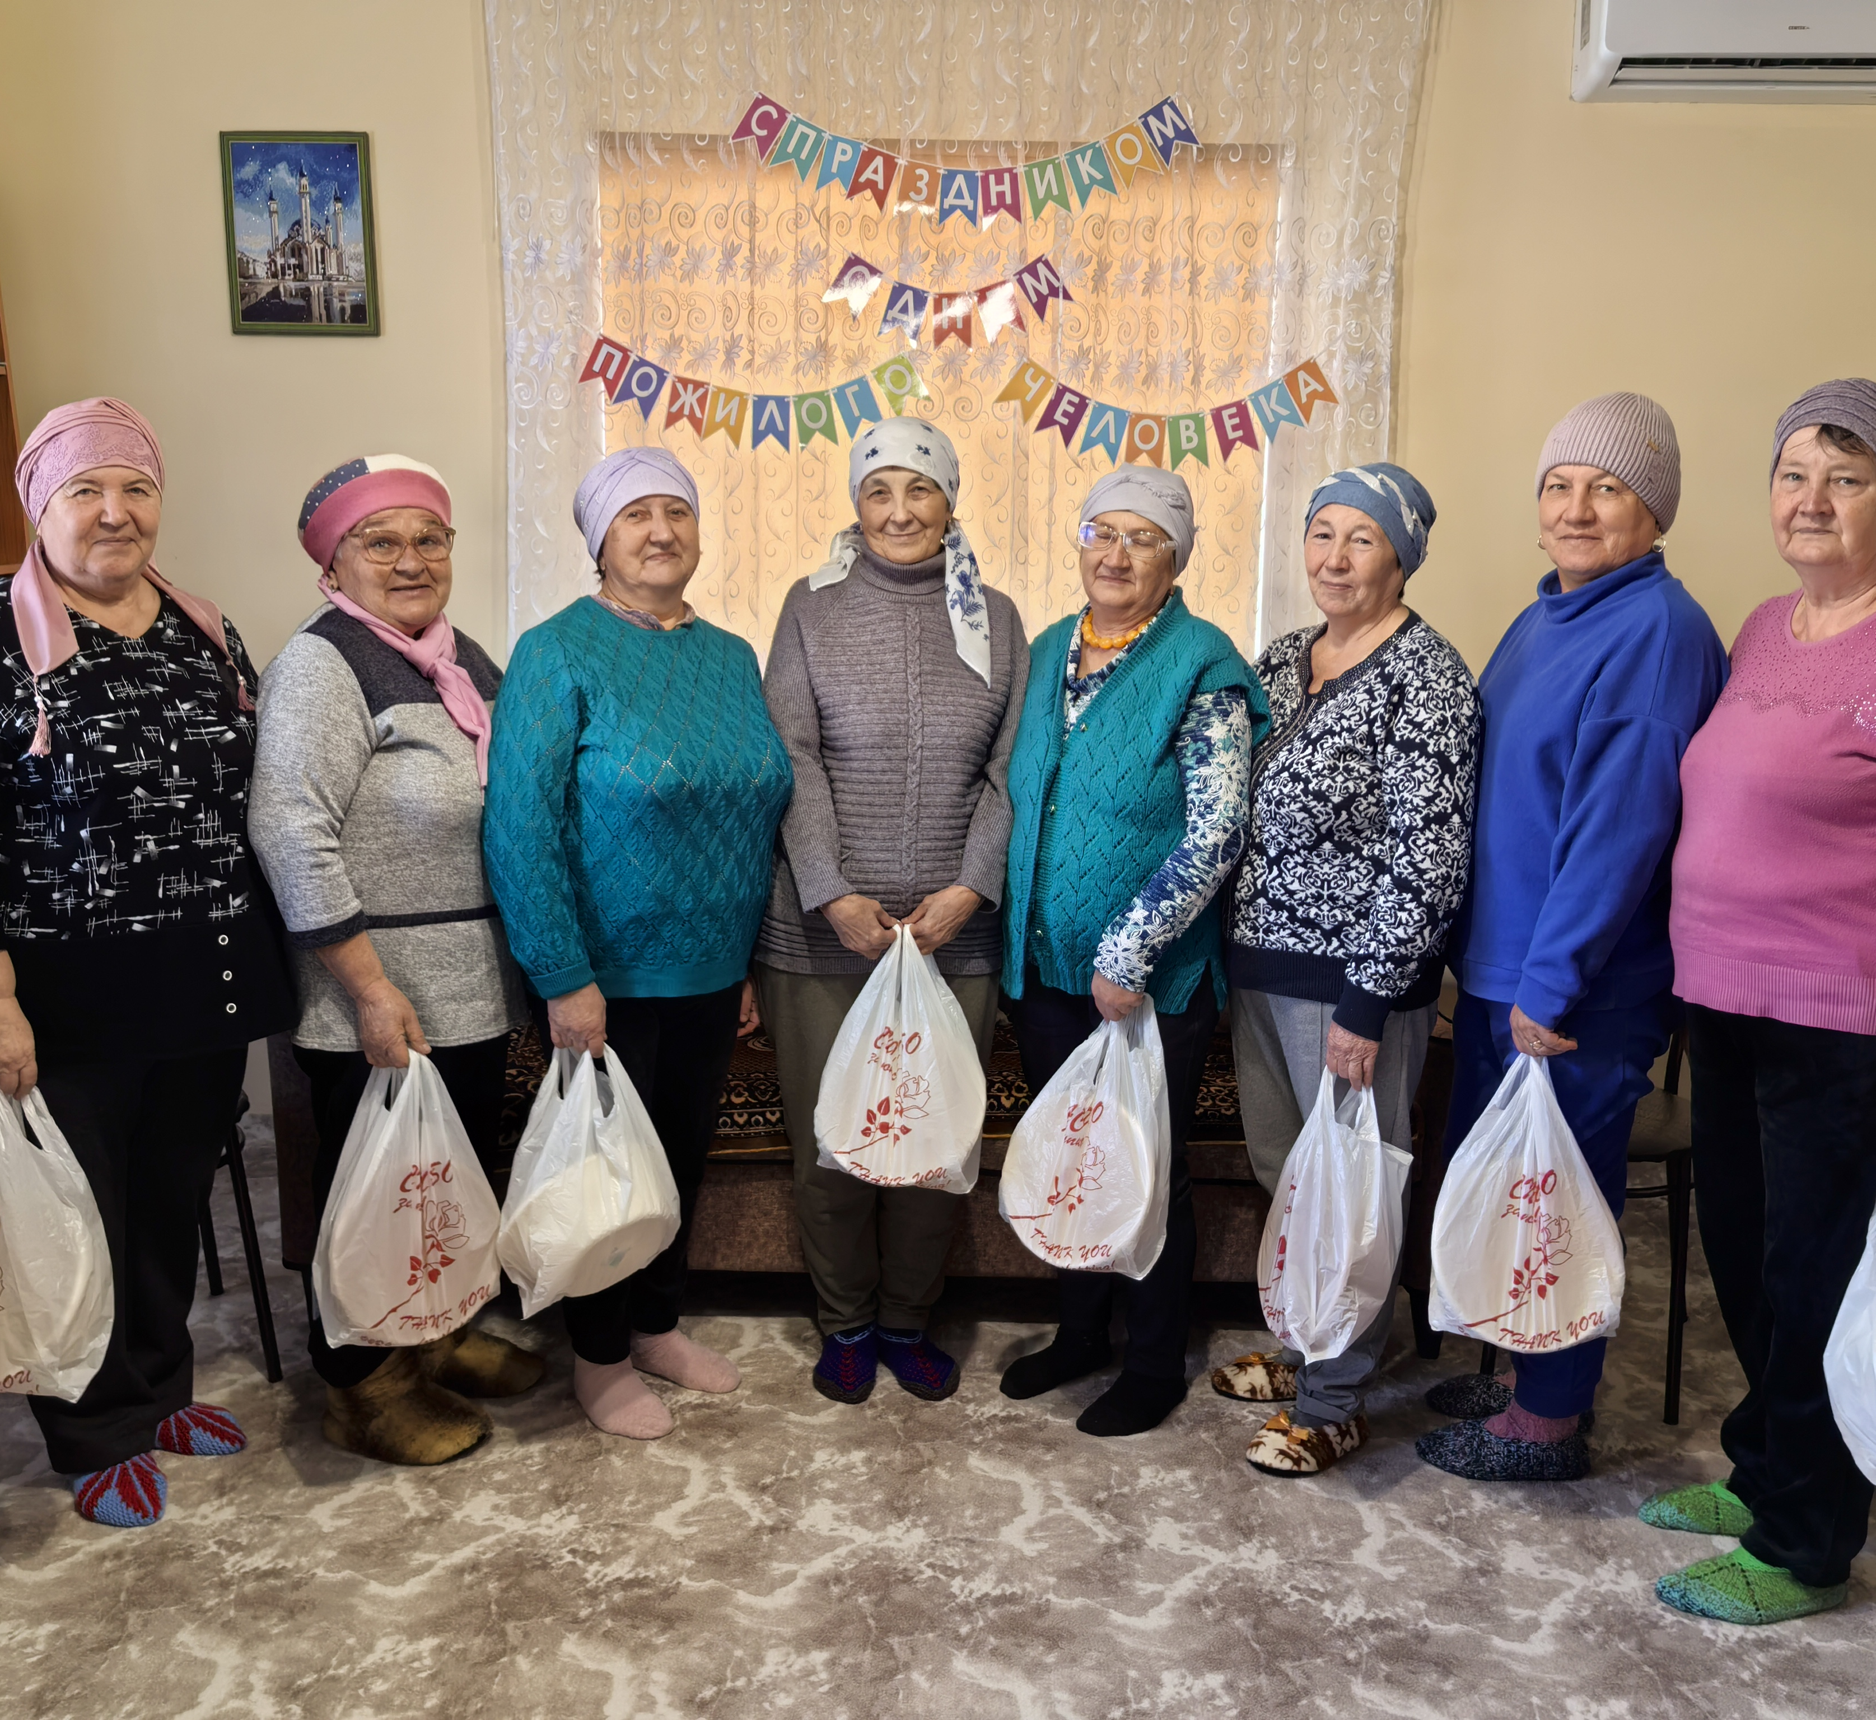
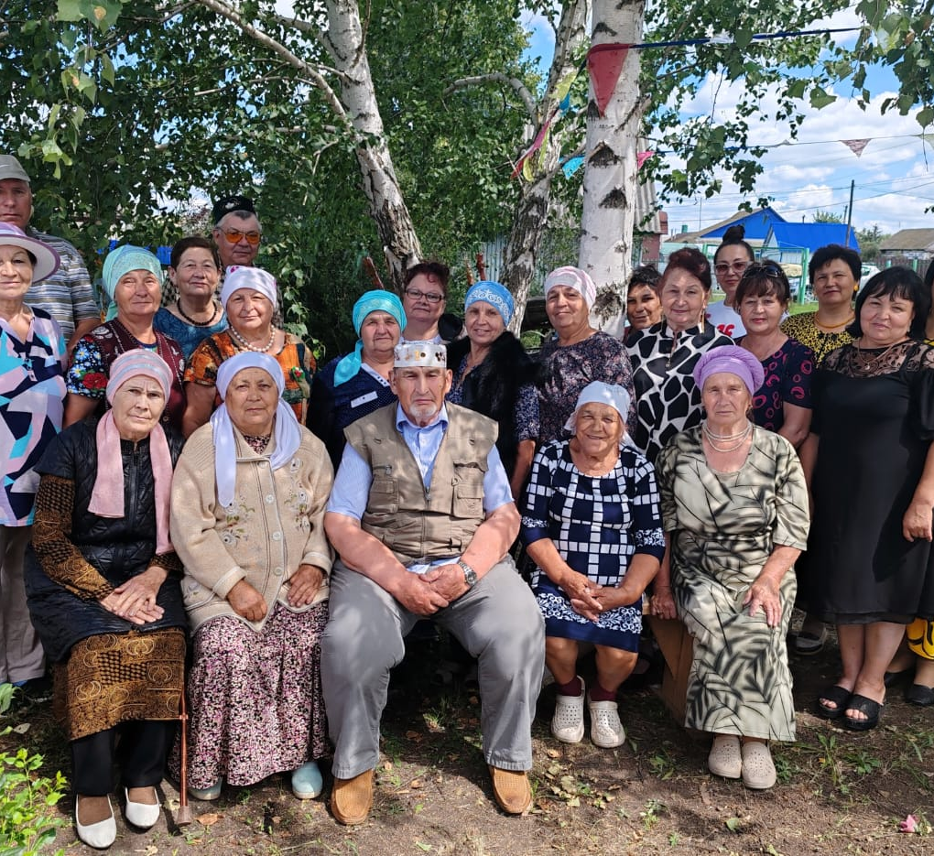
«День пожилого человека»

Slide 10
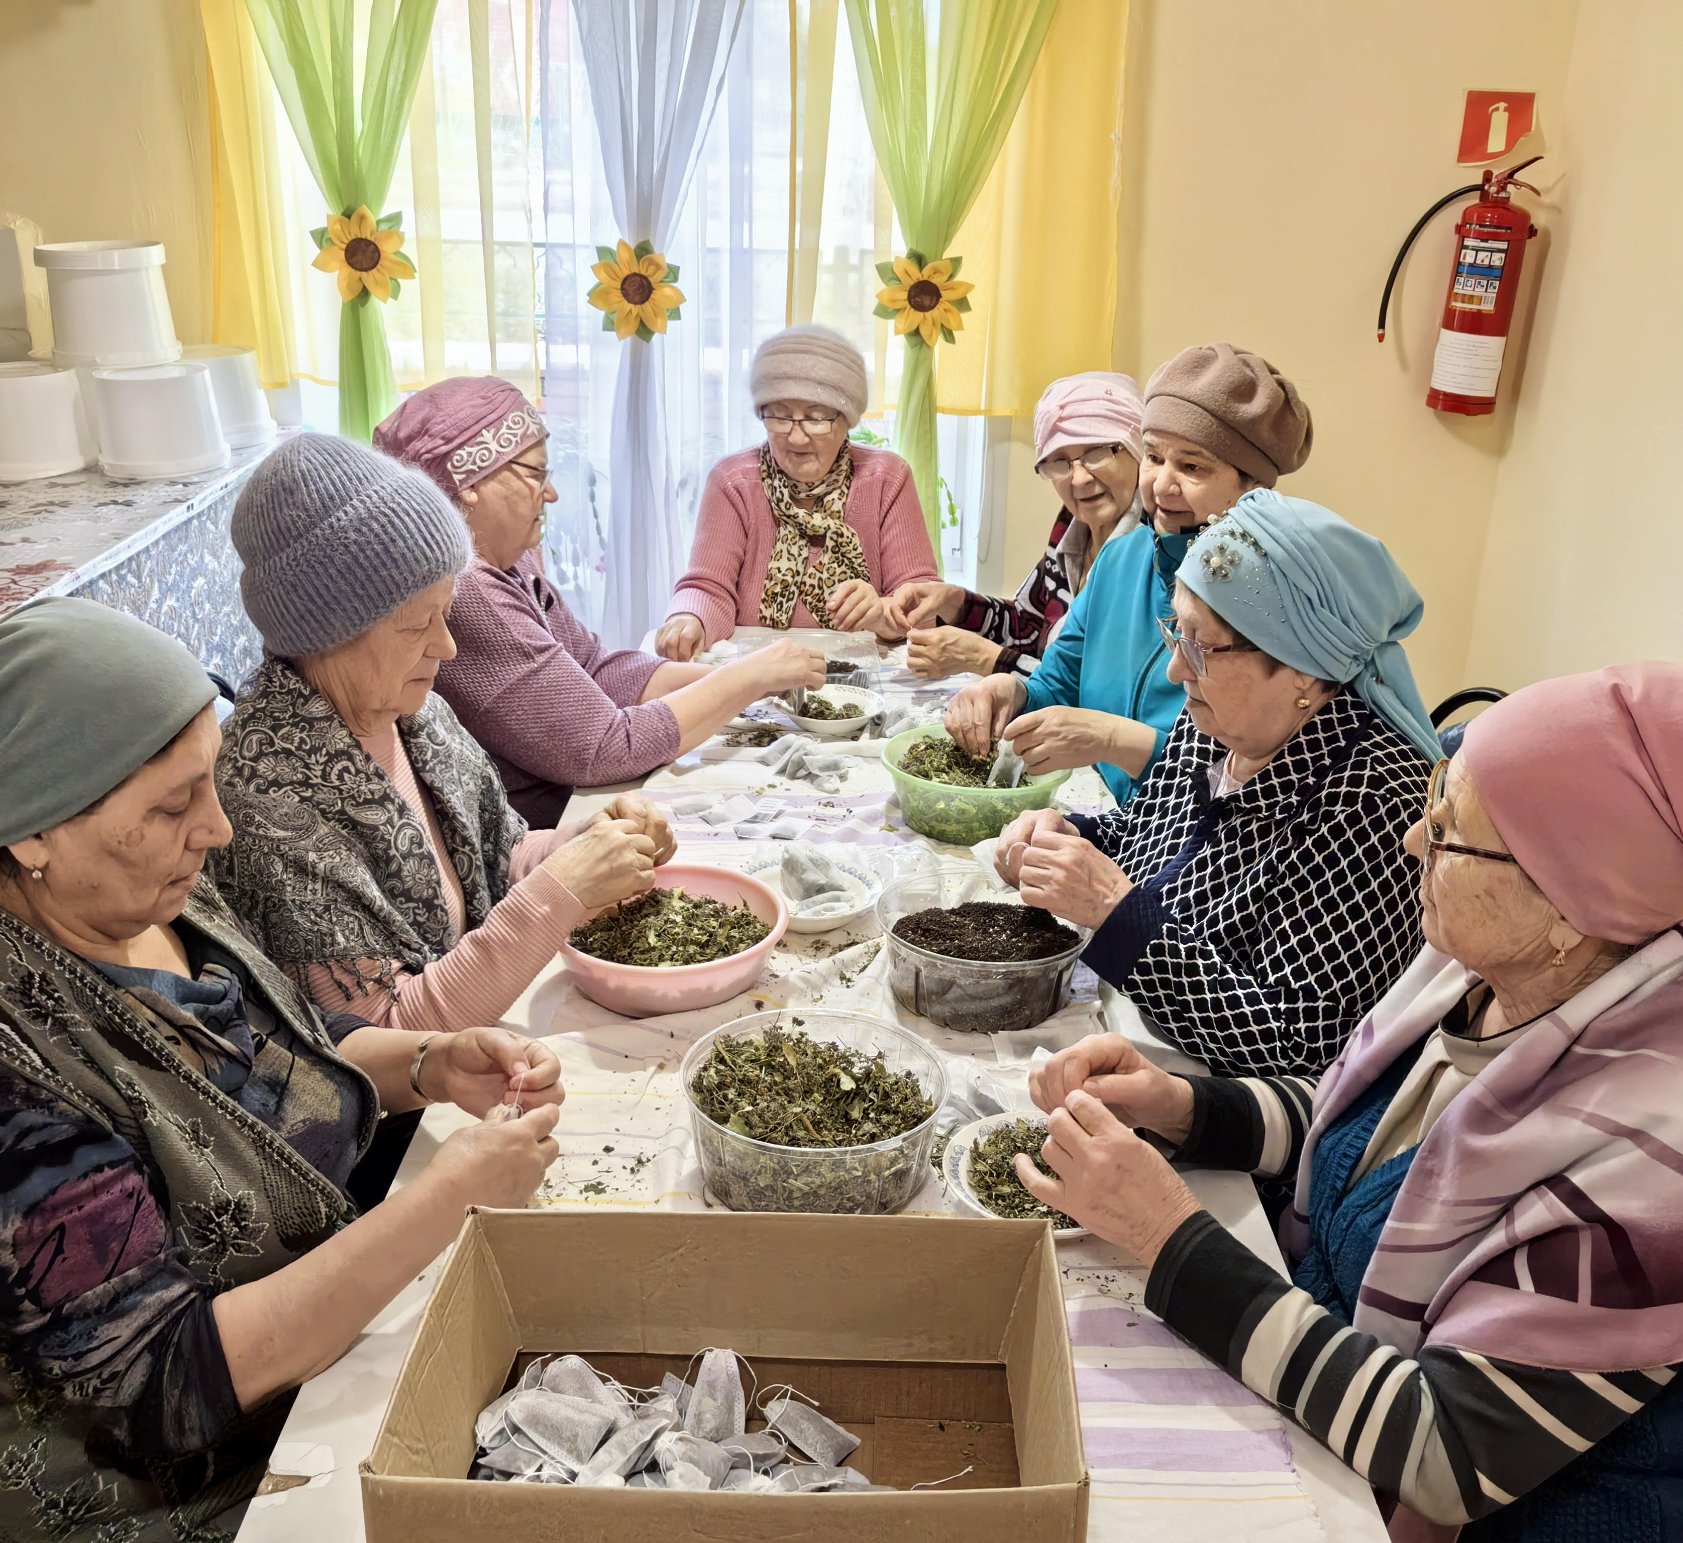
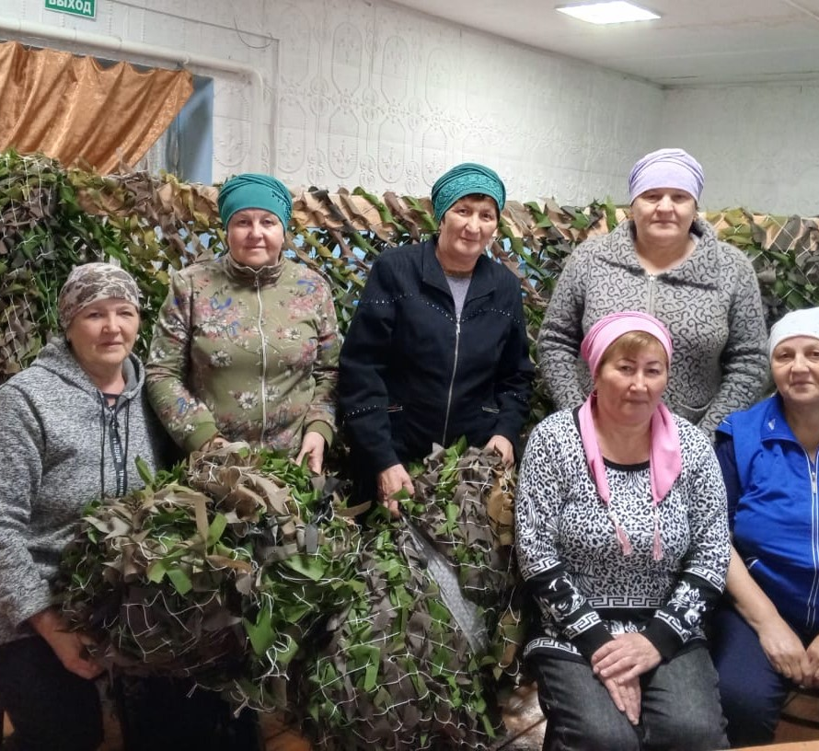
Помощь СВО - плетение маск.сетей

Slide 11
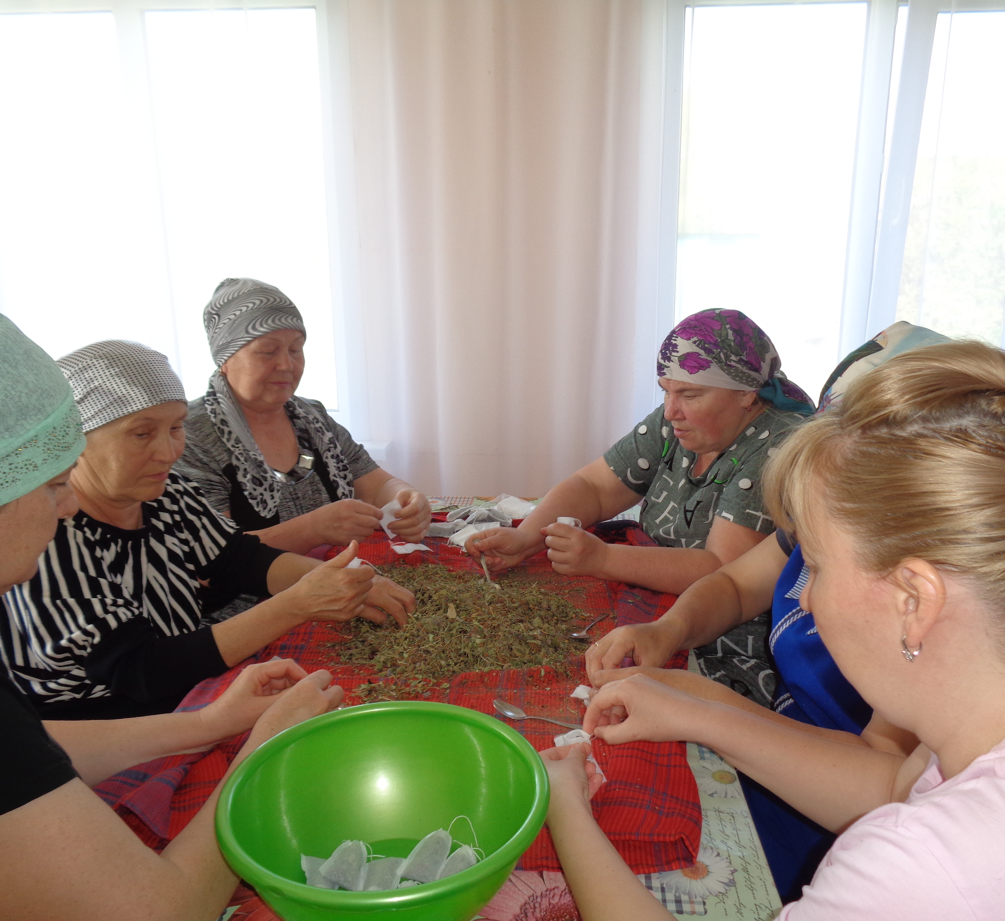
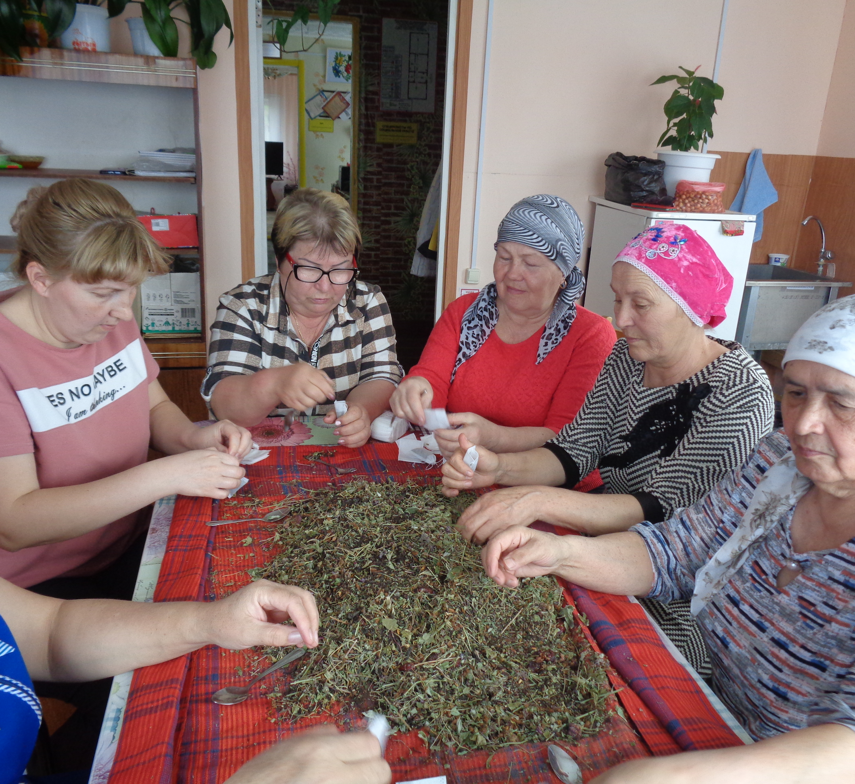
Помощь СВО - душистый чай

Slide 12
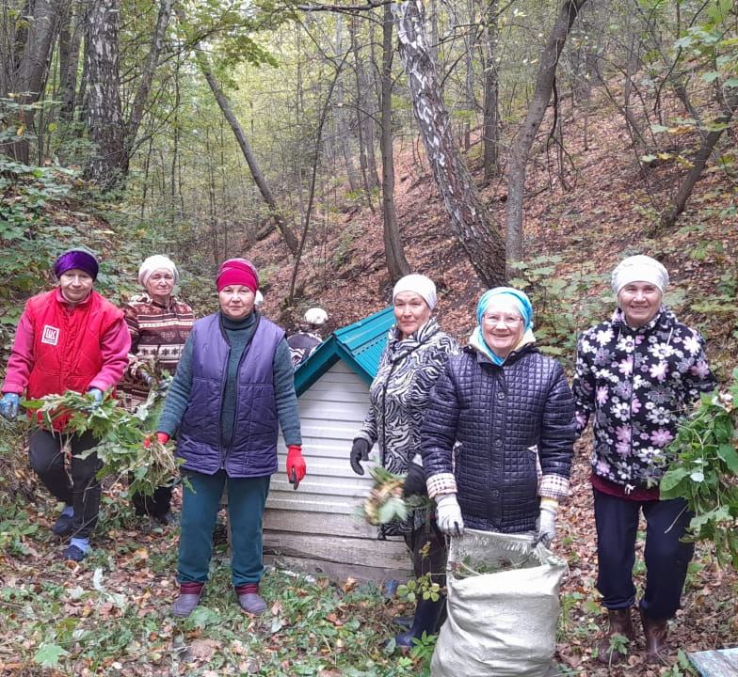
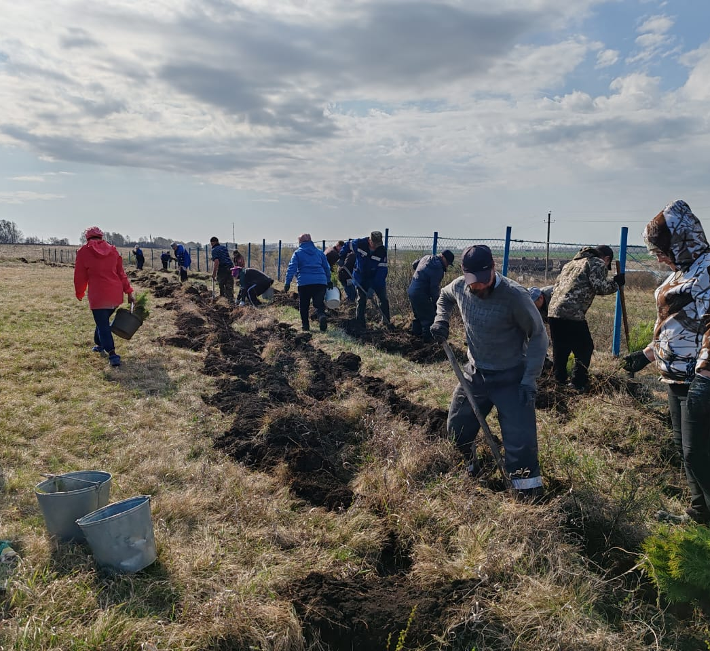
Весенние субботники

Slide 13
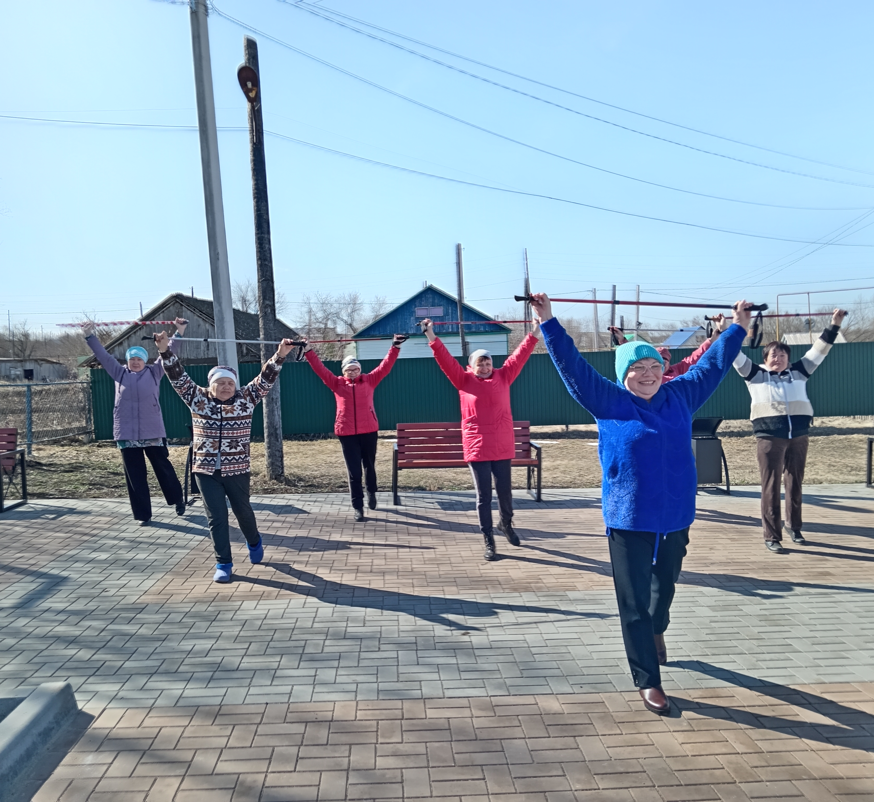
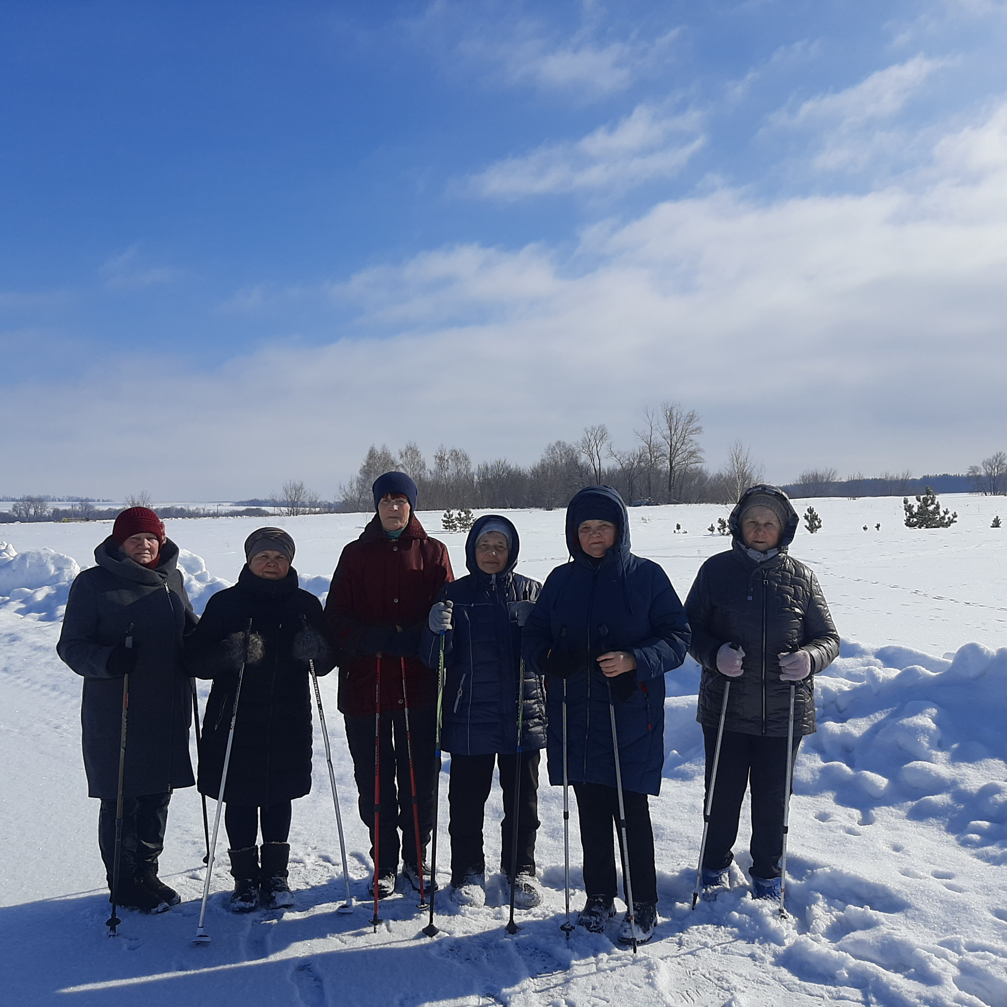
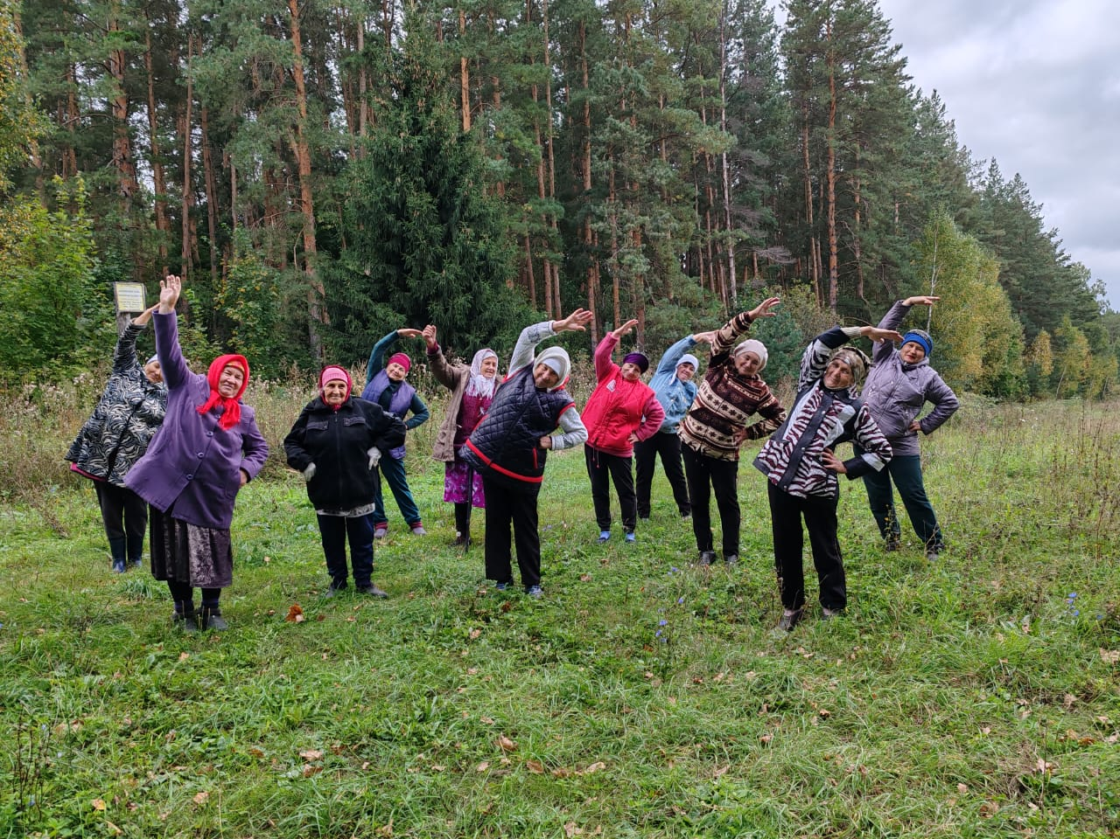
Профсоюз и я - спортивная семья!!!

Slide 14

Первое направление — создание
«Банка профессионального опыта ветеранов».
Второе — развитие наставничества в новых форматах.
Третье — цифровизация связи с учётом возрастных особенностей.
Четвёртое — здоровьесбережение и активный досуг.
Пятое — расширение партнёрств.

Slide 15

Что помогает сохранять баланс между традициями и развитием?
Три простых принципа:
Индивидуальный подход;
•Регулярность;
•Уважение к опыту.

Slide 16
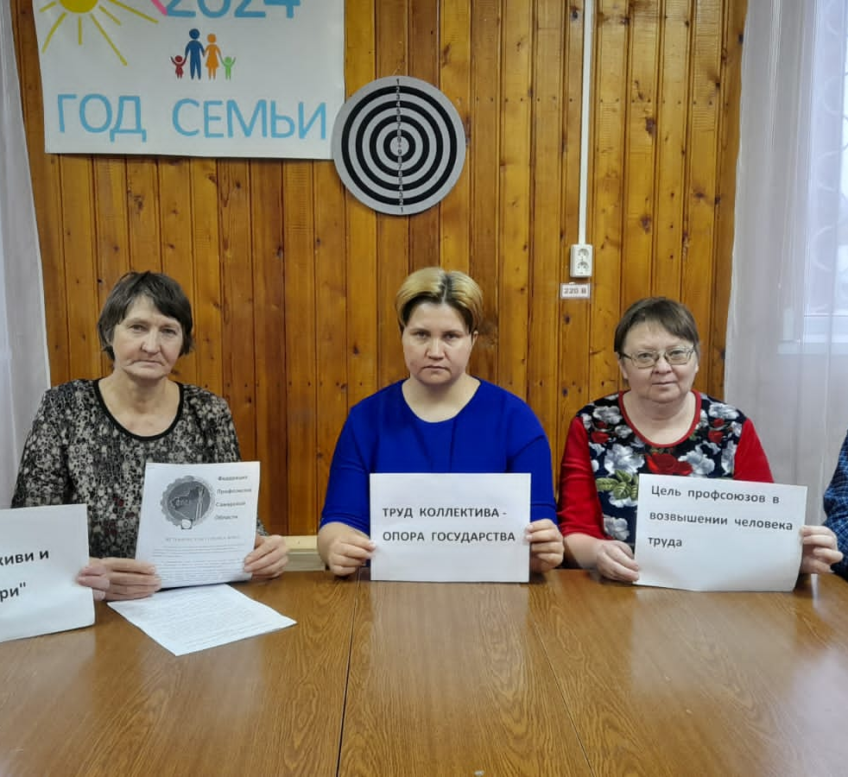
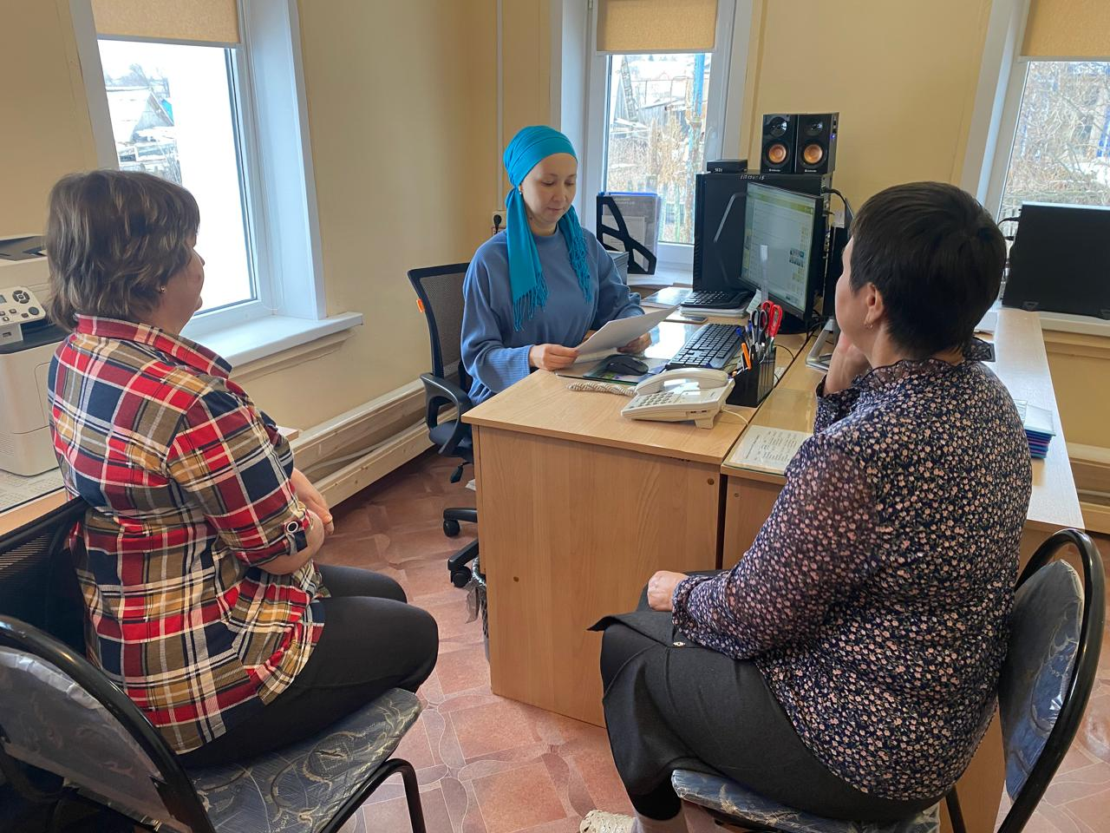
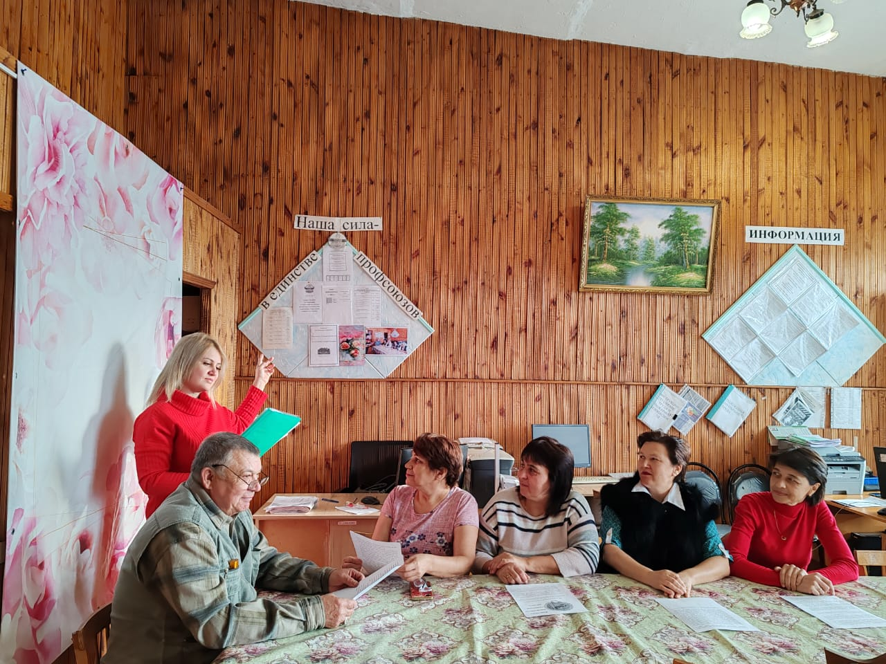
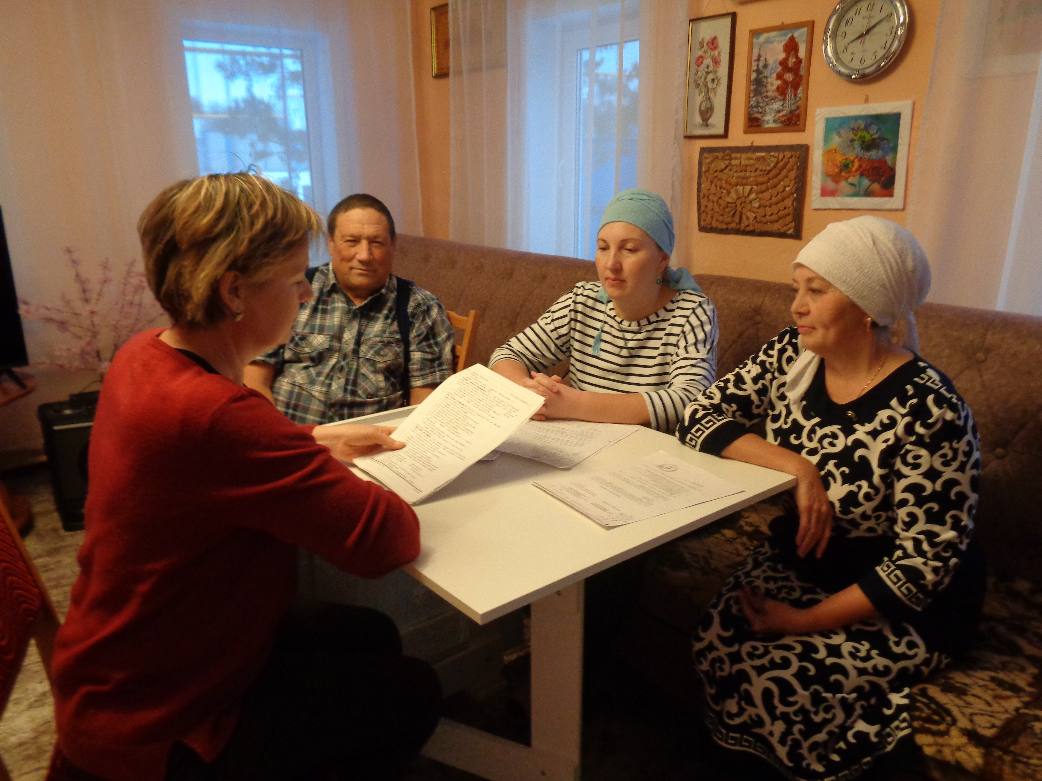
Работа с ветеранами
это не про отчётность, а про благодарность и связь поколений. Ветераны — наша профессиональная опора и нравственный ориентир. Сохраняя традиции, мы передаём их как живой ресурс. Развивая новые форматы, мы делаем эту связь более удобной и доступной.

Slide 17


